Slide 1
Experimental methods for Rydberg Atomtronics
Valerio Amico. 05-2023.
Supervisor: Oliver Morsch

Slide 2
Cos’è l’Atomtronica?

Slide 3
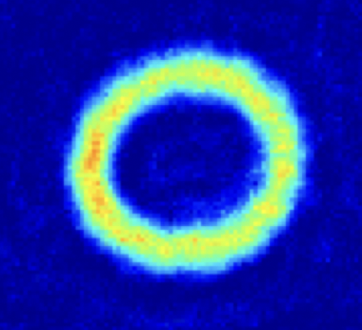
Cos’è l’Atomtronica?
Atomtronica (atomi in movimento)
arXiv:2008.04439

Slide 4
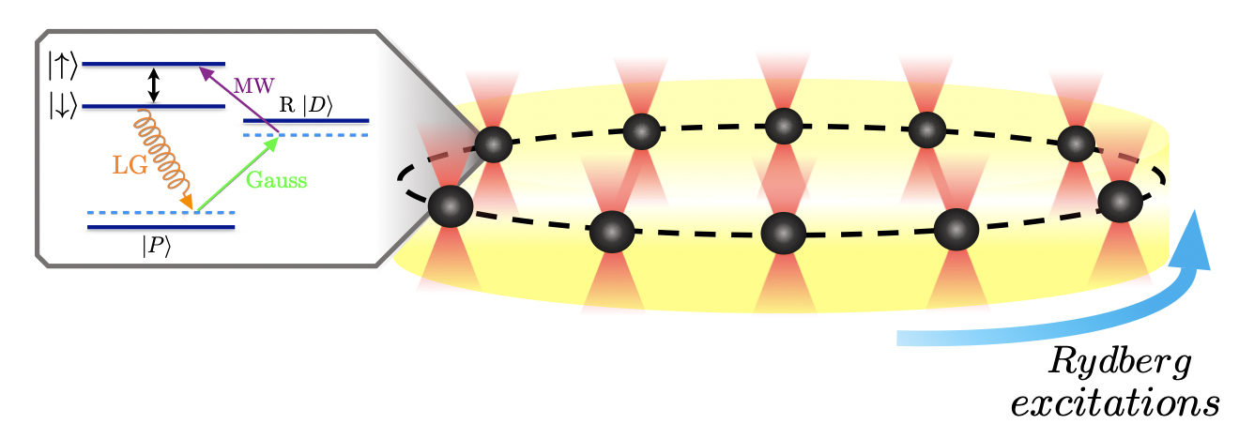
Cos’è l’Atomtronica?
Atomtronica (atomi in movimento)
arXiv:2008.04439
Rydberg Atomtronica (eccitazioni in movimento)
“Rydbergtronica”
Ry
Ry
arXiv:2212.12490

Slide 5
Tabella di marcia

Slide 6

Tabella di marcia
Trappole ottiche

Slide 7

Tabella di marcia
Trappole ottiche
Controllo delle interazioni
d
d

Slide 8
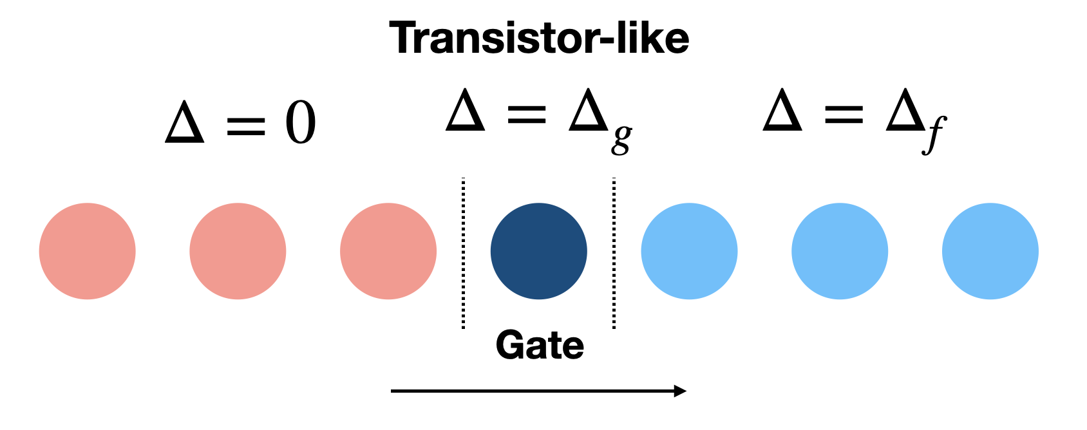
Tabella di marcia
Trappole ottiche
Controllo delle interazioni
Dispositivi base
d
d

Slide 9

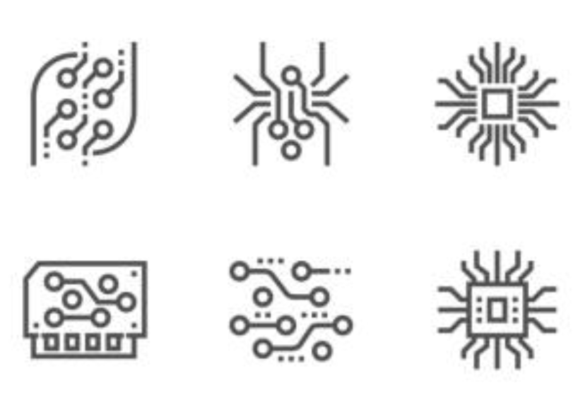
Tabella di marcia
Trappole ottiche
Controllo delle interazioni
Dispositivi base
d
d
Dispositivi complessi

Slide 10

Tabella di marcia
Trappole ottiche
Controllo delle interazioni
Dispositivi base
d
d
Dispositivi complessi

Slide 11

Tabella di marcia
Trappole ottiche
Controllo delle interazioni
Dispositivi base
d
d
Dispositivi complessi

Slide 12
Trappola dipolare

Slide 13
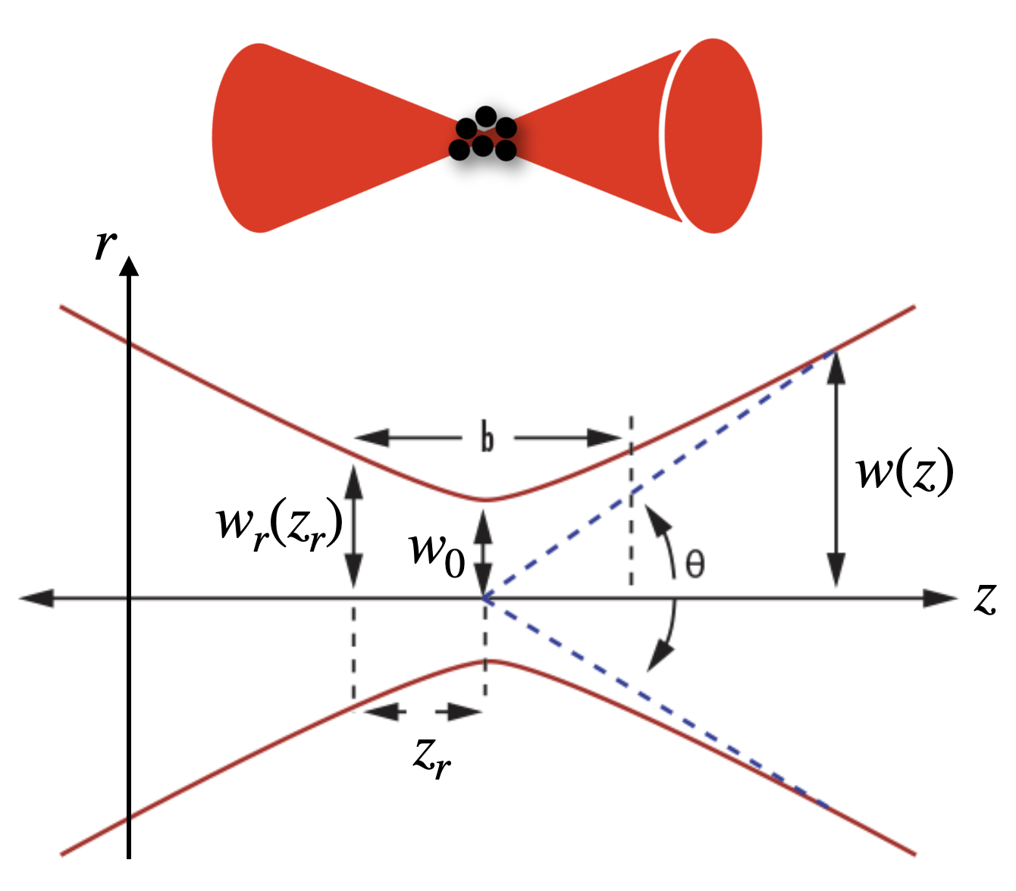
Trappola dipolare
Laser

Slide 14
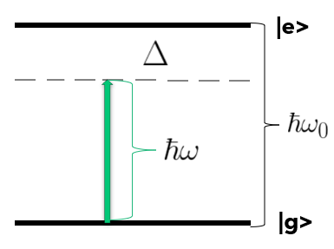
Trappola dipolare
Atomo
Laser

Slide 15
Trappola dipolare
$$I(z,r)=\frac{2P}{πw(z)^{2}}e^{\frac{-2r^{2}}{w(z)^{2}}}$$
FORT
Far-Off Resonance Trap
Laser
$$U_{dip}(z,r)=\frac{3πc^{2}}{2ω_{0}^{2}}\frac{Γ}{Δ}I(z,r)$$
$$Γ=\frac{e^{2}ω_{0}^{2}}{6πϵ_{0}m_{e}c^{3}}$$

Slide 16
Caratterizzazione della
Trappola Dipolare
- Quanti atomi intrappoliamo?
- Tempo di riempimento?
- Come intrappolare un solo atomo?
Domande:

Slide 17
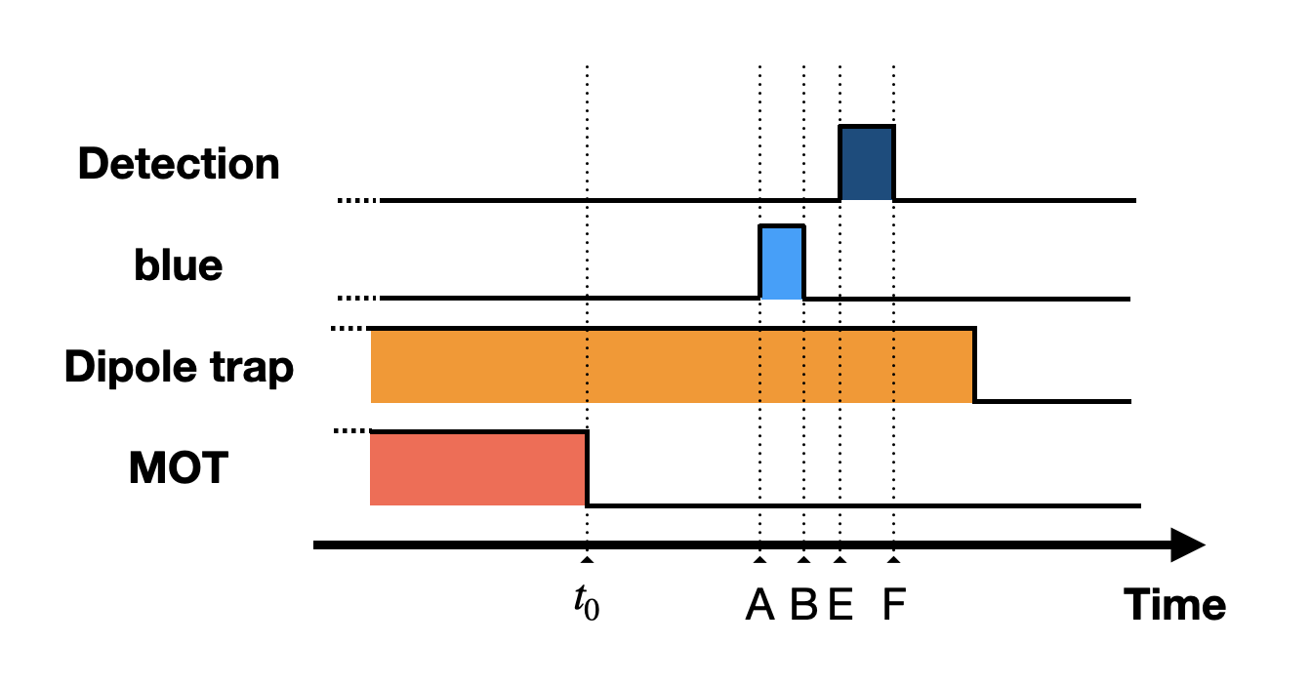
Come facciamo le misure?
$$100μm$$
Raffreddamento
Magneto Optical Trap

Slide 18
Come facciamo le misure?
$$∼1s$$
$$100μm$$
Intrappolamento nella
FORT

Slide 19
Come facciamo le misure?
$$100μm$$
$$∼100ms$$
Attesa
Gli atomi non intrappolati si allontanano
dalla regione di trappola

Slide 20
Come facciamo le misure?
$$100μm$$
$$∼100ms$$
Attesa
Gli atomi non intrappolati si allontanano
dalla regione di trappola

Slide 21
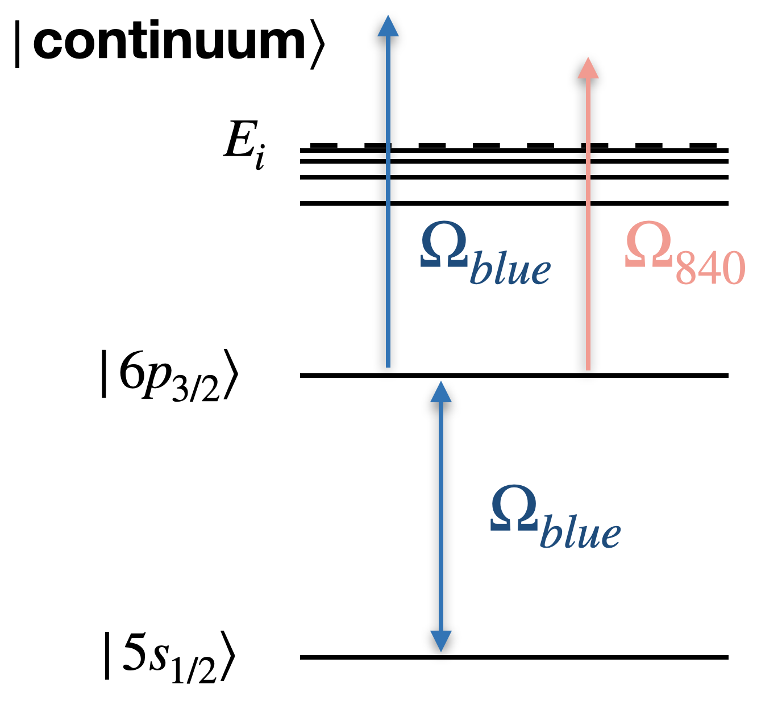
Come facciamo le misure?
$$∼1μs$$
$$100μm$$
Impulso blu
$$420nm$$
$$Γ_{ph}$$
rate di fotoionizzazione

Slide 22
Come facciamo le misure?
$$∼1μs$$
$$100μm$$
+
+
+
Attesa

Slide 23
Come facciamo le misure?
$$∼10μs$$
$$100μm$$
+
+
+
Campo elettrico per accelerare gli ioni
Campo elettrico
$$∼100mV/cm$$

Slide 24
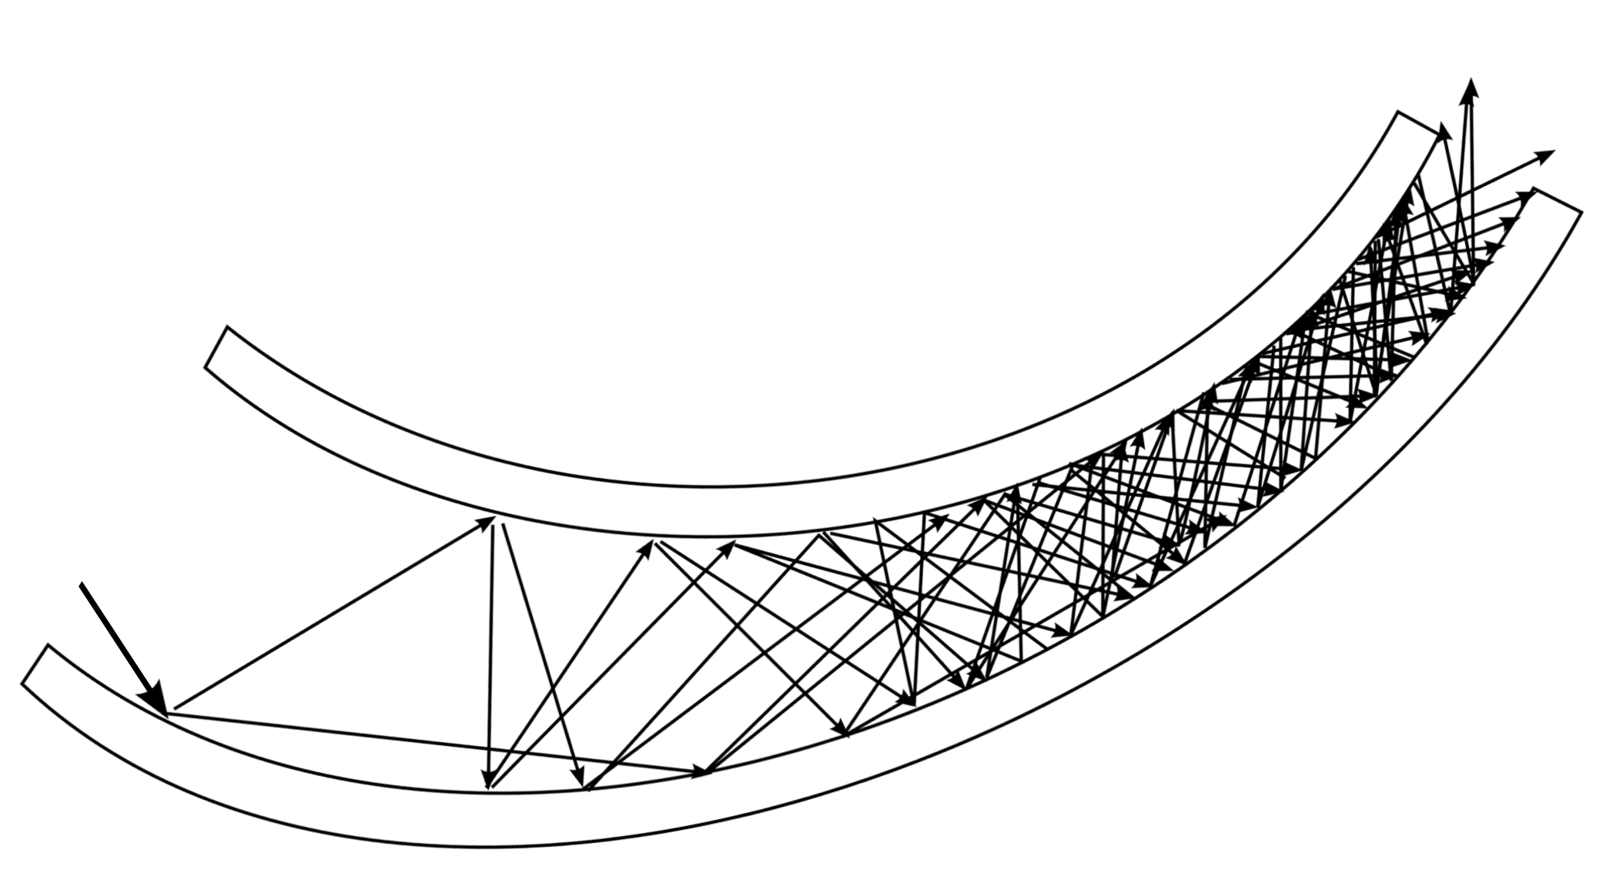

Come facciamo le misure?
+
$$100μm$$
+
+
Misura
Campo elettrico
$$∼100mV/cm$$

Slide 25
Come facciamo le misure?
$$100μm$$
Misura
N=3

Slide 26
Quanti atomi intrappoliamo?

Slide 27
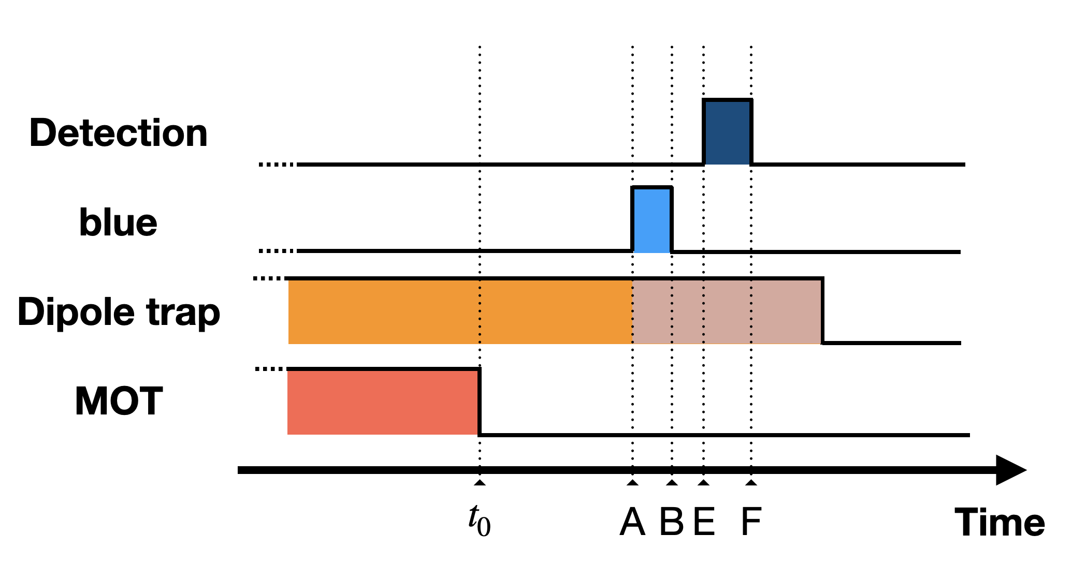
Quanti atomi intrappoliamo?
$$100μm$$
$$Δt$$

Slide 28
Quanti atomi intrappoliamo?
$$Δt≫1/Γ_{ph}$$
$$100μm$$
+
+
+
$$Δt$$
+
+
+

Slide 29
Quanti atomi intrappoliamo?
$$Δt≫1/Γ_{ph}$$
$$100μm$$
+
+
+
+
$$Δt$$
+
+
Problemi:
- Repulsione Coulombiana fra ioni
- Saturazione del rivelatore (dead time)

Slide 30
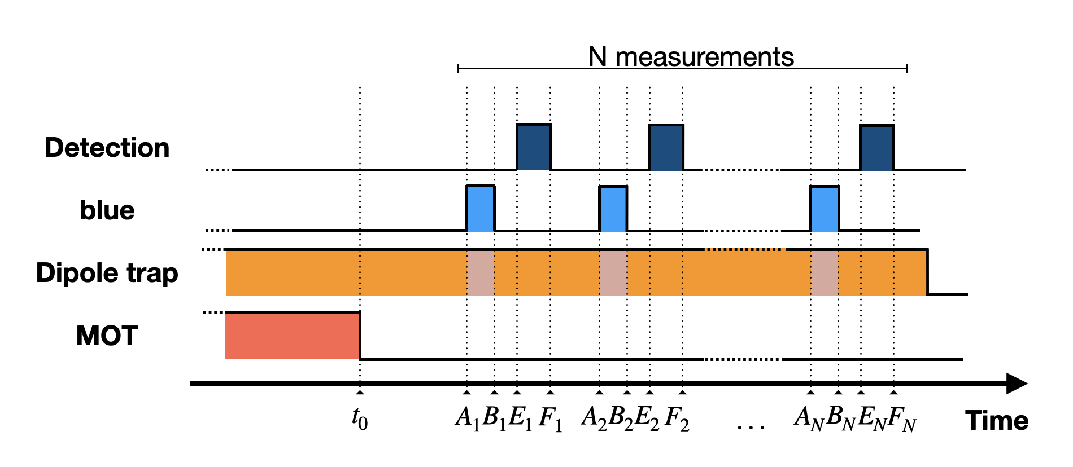
Quanti atomi intrappoliamo?
Soluzione: misure multiple dopo un solo ciclo di riempimento
$$100μm$$
Variazione di intensità

Slide 31
Quanti atomi intrappoliamo?
Soluzione: misure multiple dopo un solo ciclo di riempimento
$$Δt≪1/Γ_{ph}$$
$$100μm$$

Slide 32
Quanti atomi intrappoliamo?
Soluzione: misure multiple dopo un solo ciclo di riempimento
$$Δt≪1/Γ_{ph}$$
$$100μm$$

Slide 33
Quanti atomi intrappoliamo?
Soluzione: misure multiple dopo un solo ciclo di riempimento
$$Δt≪1/Γ_{ph}$$
$$100μm$$

Slide 34
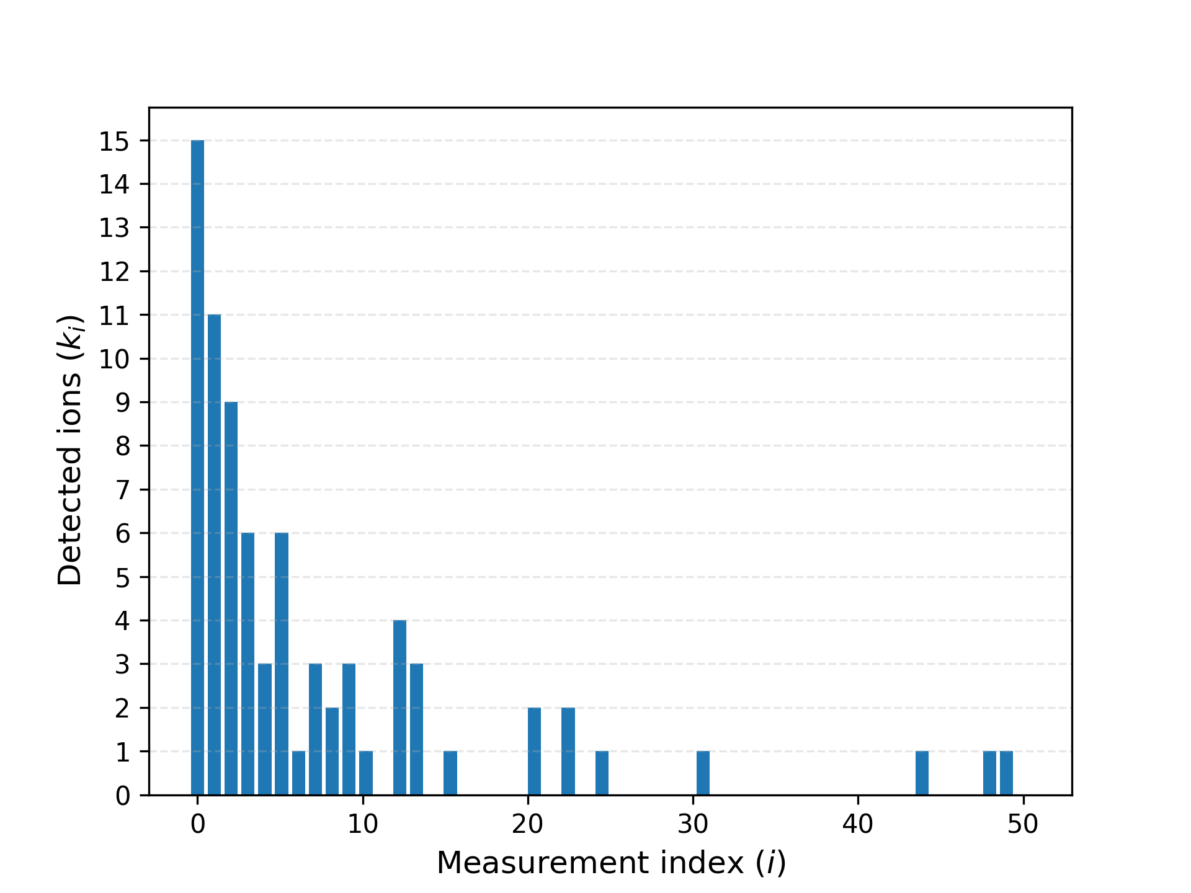
Quanti atomi intrappoliamo?
Numero di ioni misurati ( $\overline{k_{i}}$ )
Indice misura ($i$)
$$\{$$
Una misura ogni $1ms$
Durata impulso di fotoionizzazione: $1μs$

Slide 35
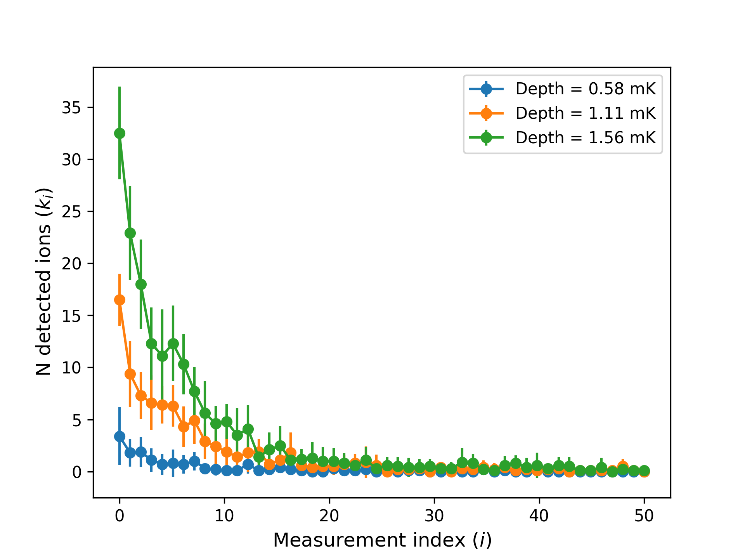
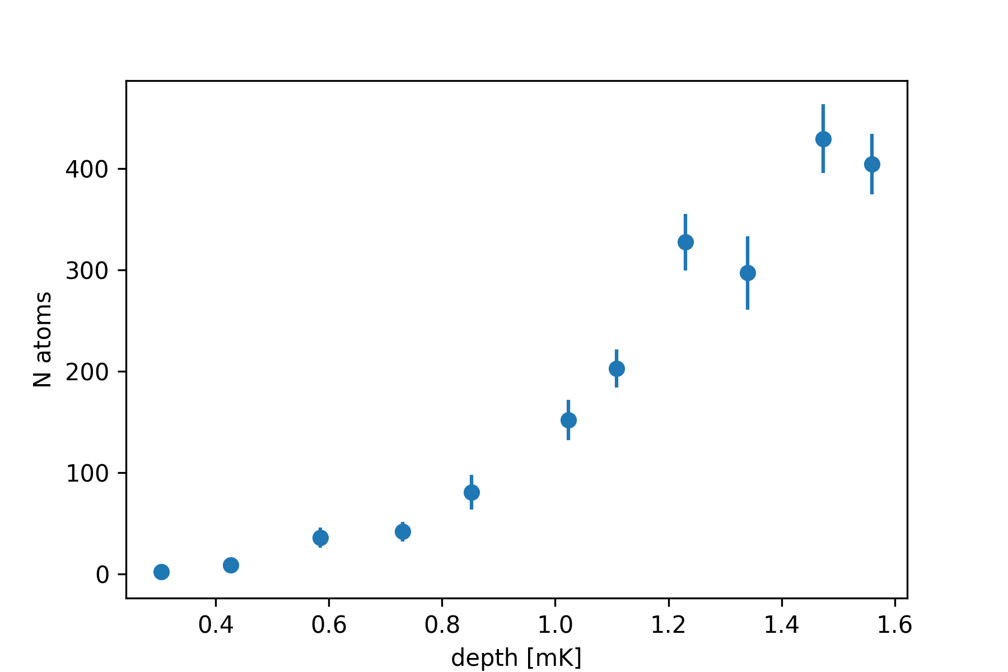
Quanti atomi intrappoliamo?
Numero di ioni misurati ( $\overline{k_{i}}$ )
Numero di atomi
Profondità di trappola [mK]
Indice misura ($i$)
$$\{$$
Una misura ogni $1ms$
Sommando sulle misure consecutive
e ripetendo il tutto 10 volte
$$α=0.4$$
Durata impulso di fotoionizzazione: $1μs$
Efficienza di rivelazione

Slide 36
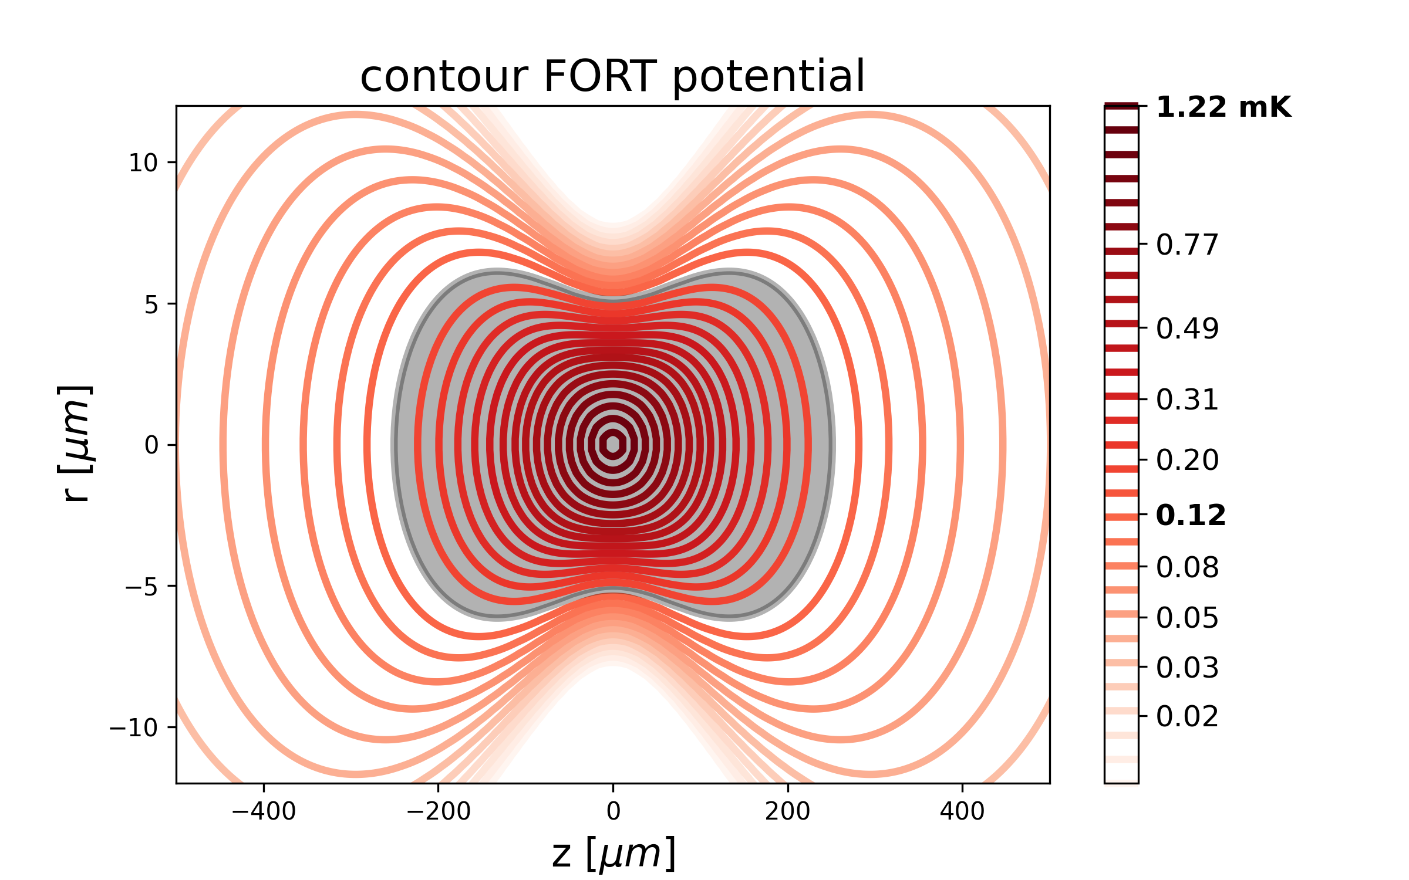
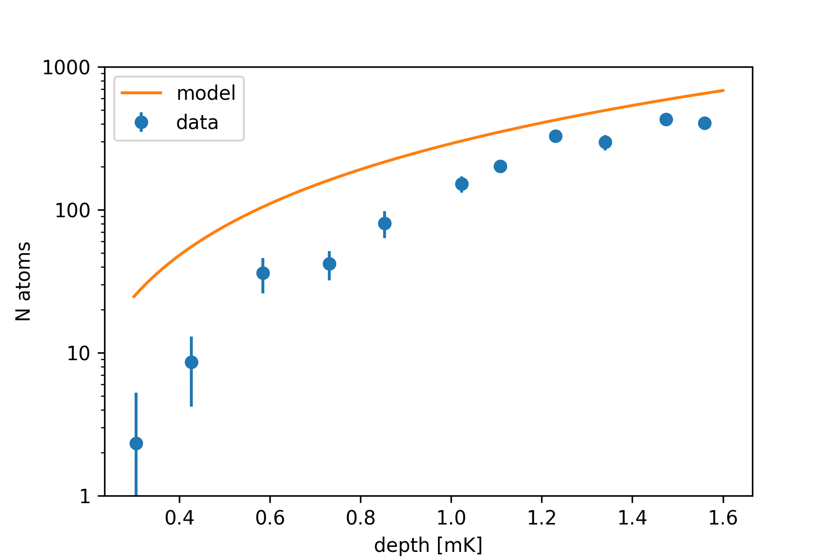
Quanti atomi intrappoliamo?
$$U_{dip}(z,r)=\frac{3πc^{2}}{2ω_{0}^{2}}\frac{Γ}{Δ}I(z,r)$$
Modello di densità limitata
Numero di atomi
Profondità di trappola [mK]
Trapping volume for
$$T=120μK$$
Integrando la regione grigia e moltiplicando
il risultato ottenuto per la densità della MOT
Densità MOT$∼{10}^{9}cm^{-3}$
$$P=100mW$$
$$w_{0}=5μm$$
$$Δ=30THz$$
Misurata con la CCD
$$λ=840nm$$

Slide 37
Caratterizzazione della
Trappola Dipolare
- Quanti atomi intrappoliamo?
- Tempo di riempimento?
- Come intrappolare un solo atomo?
Domande:

Slide 38
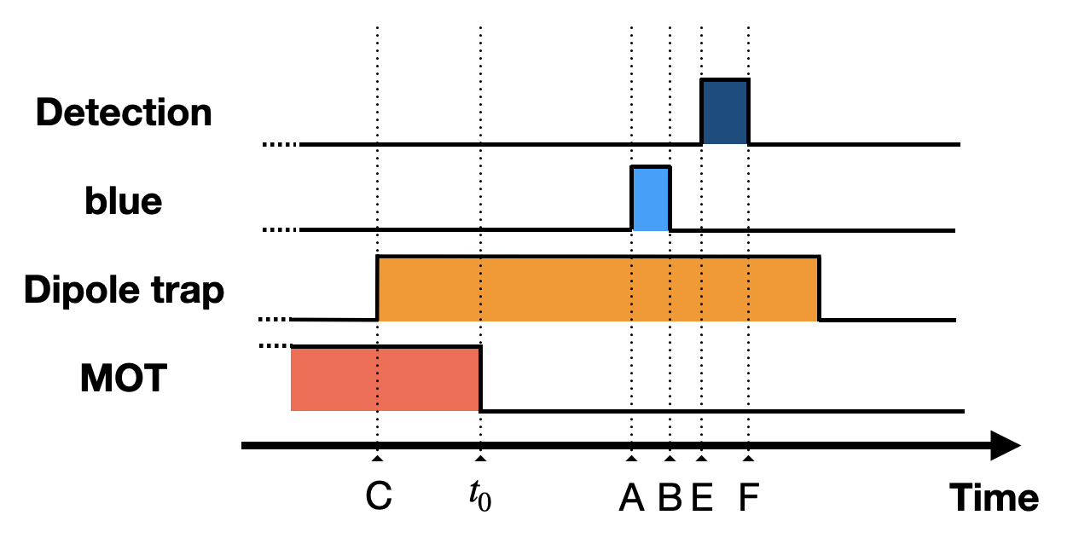
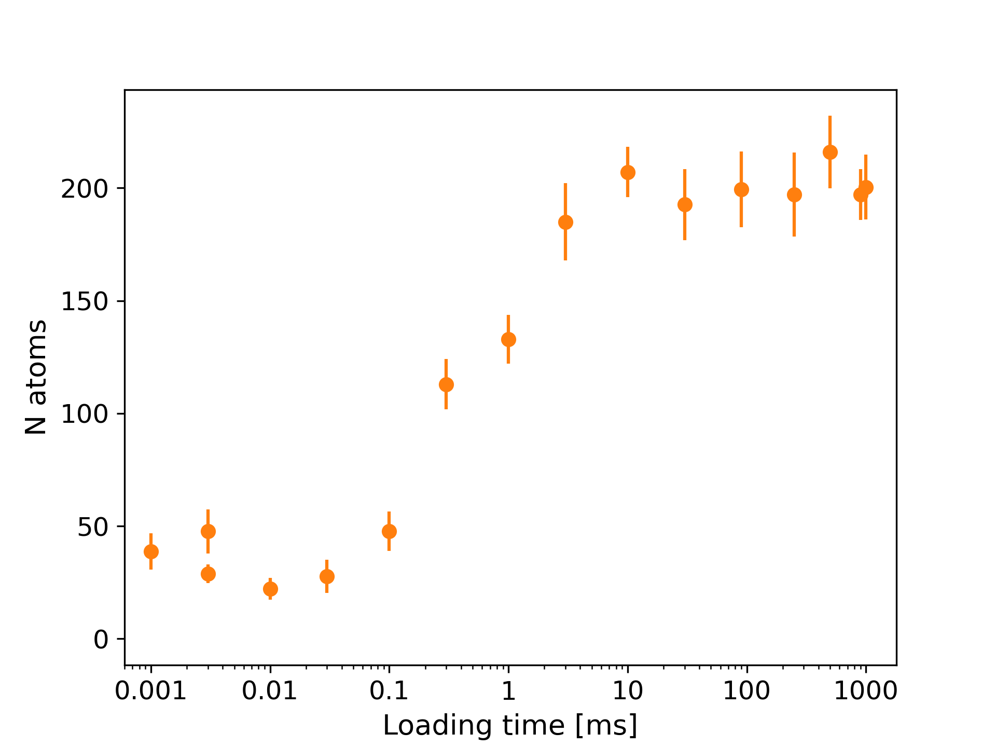
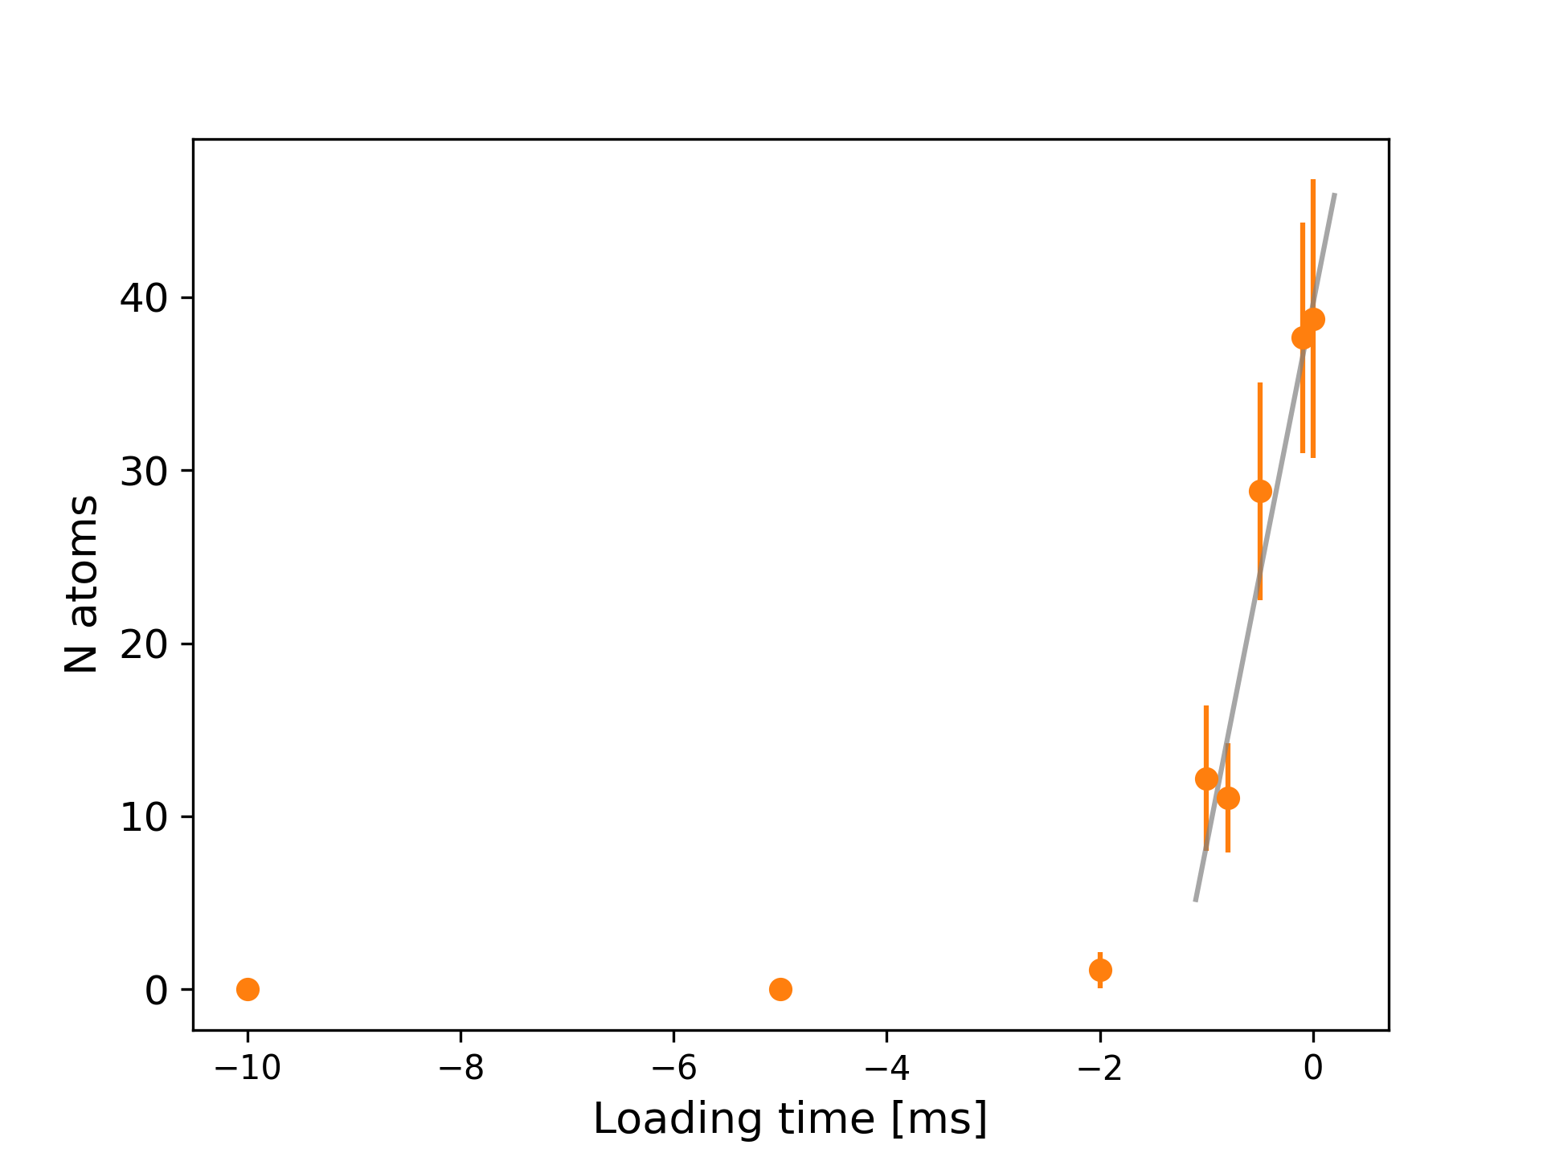
Tempo di riempimento
Variando
$$C→t_{0}$$
$$Δt$$
Numero di atomi
Numero di atomi
$$Δt[ms]$$
$$Δt[ms]$$

Slide 39
Caratterizzazione della
Trappola Dipolare
- Quanti atomi intrappoliamo?
- Tempo di riempimento?
- Come intrappolare un solo atomo?
Domande:

Slide 40
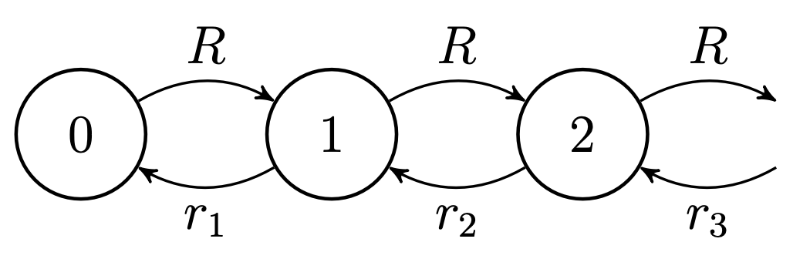
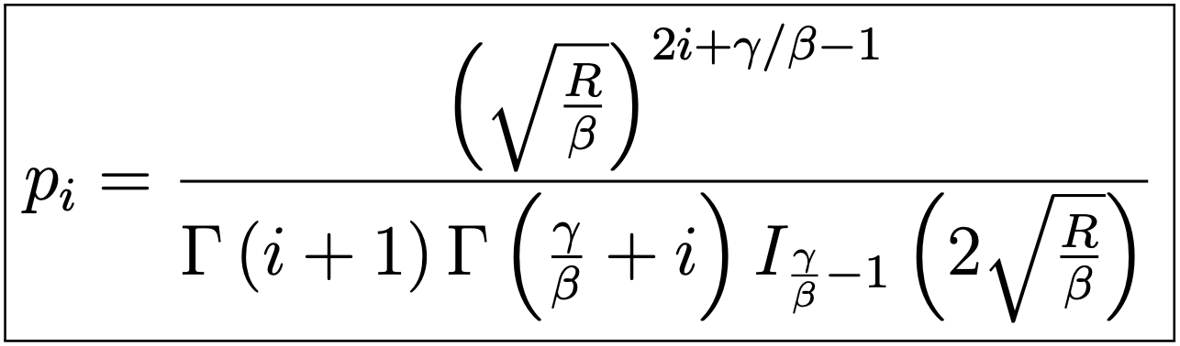
Come intrappolare un singolo atomo?
Rate di riempimento
Com’è distribuito il numero di atomi nello stato stazionario?
Nello stato stazionario:
$\frac{d}{dt}p_{i}=0$
$$r_{i}=γi+βi(i-1)$$
Rate di collisioni a singolo corpo
Rate di collisioni a due corpi

Slide 41
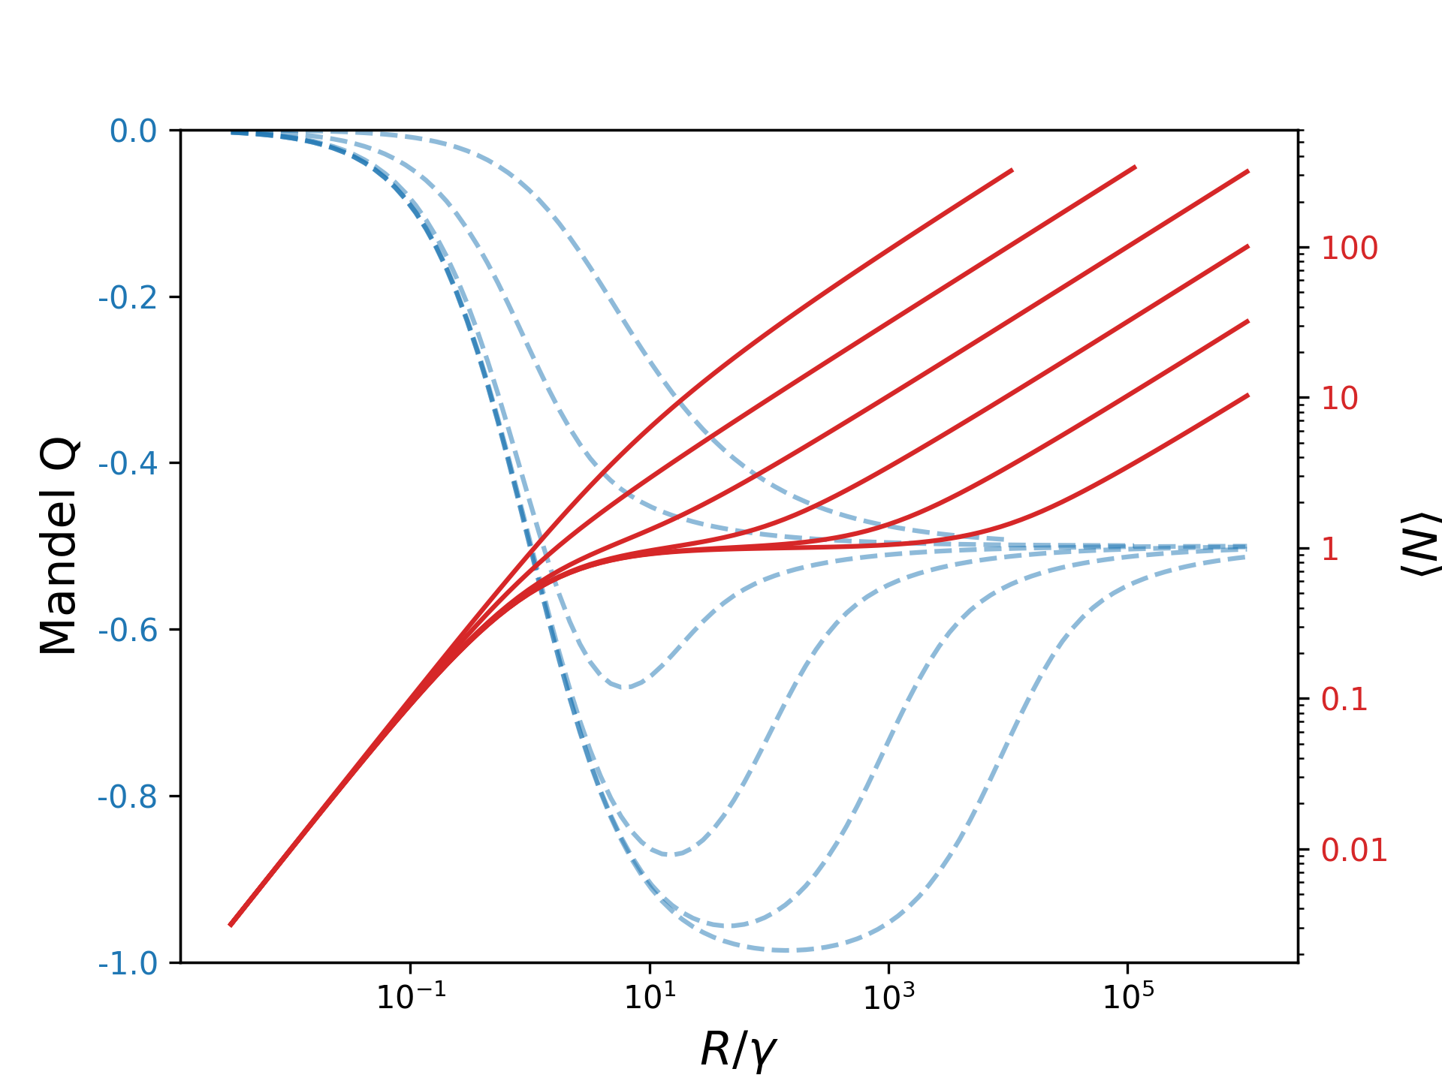
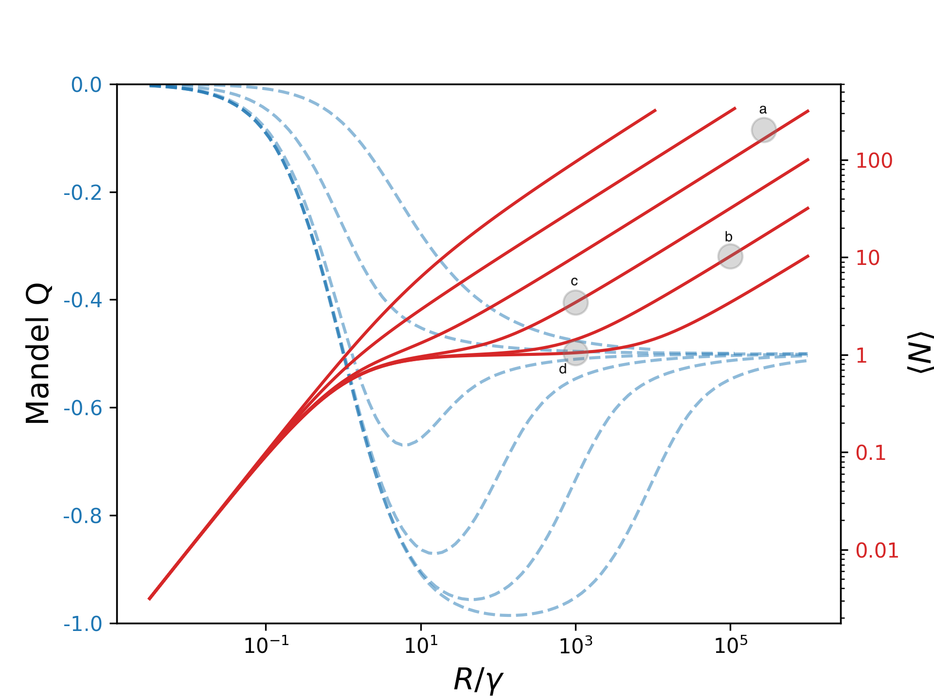
Come intrappolare un singolo atomo?
Rate di collisioni a due corpi:
$$β=({10}^{-1}→{10}^{5})$$
$$β$$
$$⟨N⟩=\underset{N}{∑}Np_{N}$$
Rate di riempimento:
$$R$$
Rate di collisioni a singolo corpo:
$$γ$$

Slide 42
Come intrappolare un singolo atomo?
Rate di collisioni a due corpi:
$$β=({10}^{-1}→{10}^{5})$$
$$β$$
$$⟨N⟩=\underset{N}{∑}Np_{N}$$
$$β∝w_{0}^{-4}$$
Rate di riempimento:
$$R$$
Rate di collisioni a singolo corpo:
$$γ$$

Slide 43
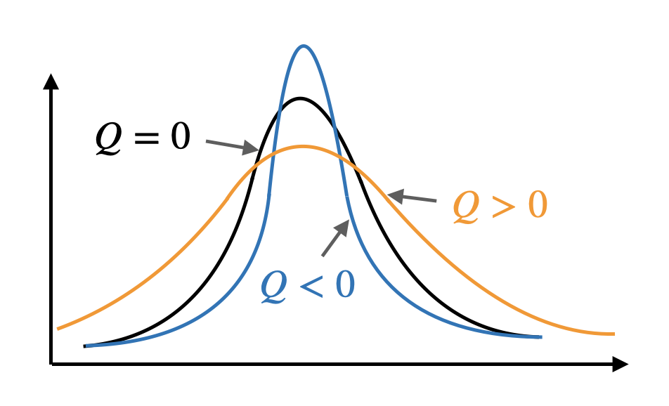
Come intrappolare un singolo atomo?
Rate di collisioni a due corpi:
$$β=({10}^{-1}→{10}^{5})$$
Mandel Q
$$β$$
$$Q(N)=\frac{Var(N)}{⟨N⟩}-1$$
Rate di riempimento:
$$R$$
Rate di collisioni a singolo corpo:
$$γ$$

Slide 44
Caratterizzazione della
Trappola Dipolare
- Quanti atomi intrappoliamo?
- Tempo di riempimento?
- Come intrappolare un solo atomo?
Domande:

Slide 45
Tabella di marcia
Trappole ottiche
Controllo delle interazioni
Dispositivi base
d
d
Dispositivi complessi

Slide 46
Obiettivo
Realizzare il setup per il controllo dello stato interno
Testarlo sugli atomi

Slide 47
Controllo della propagazione dell’eccitazione

Slide 48
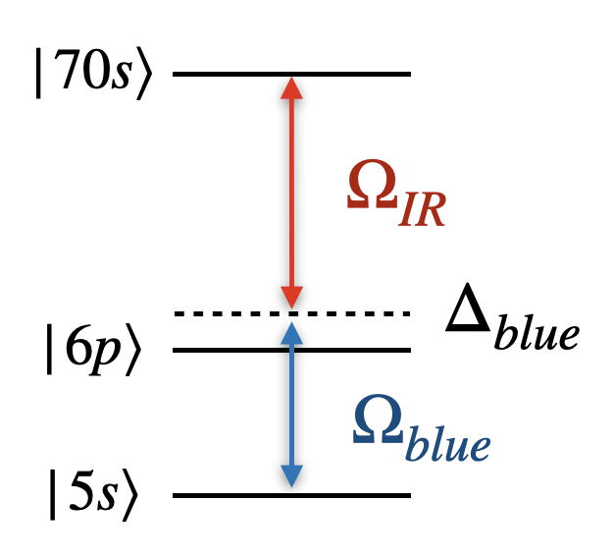
Controllo della propagazione dell’eccitazione
Canale di
eccitazione
$$|5s⟩→|70s⟩$$

Slide 49
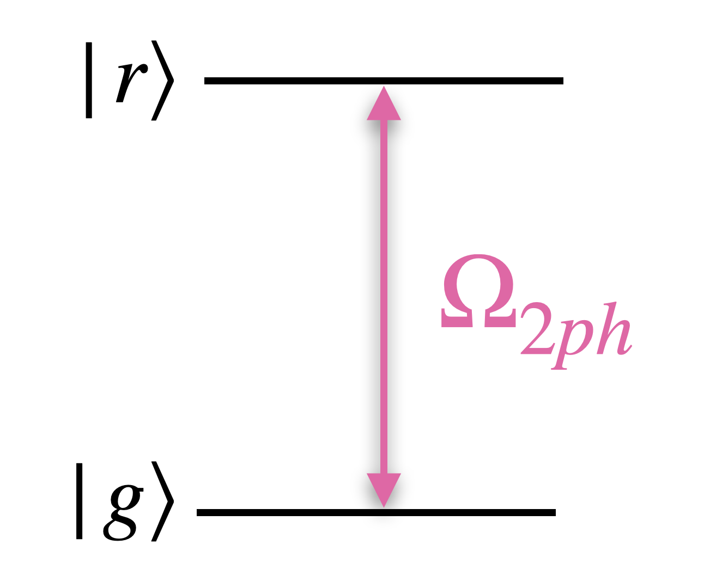
Controllo della propagazione dell’eccitazione
$$Δ_{blue}≫Ω_{IR},Ω_{blue}$$
Canale di
eccitazione
$$|5s⟩→|70s⟩$$
$$Ω_{2ph}=\frac{Ω_{IR}Ω_{blue}}{2Δ_{blue}}$$

Slide 50
Controllo della propagazione dell’eccitazione
Ry
$$Δ_{blue}≫Ω_{IR},Ω_{blue}$$
Canale di
eccitazione
$$|5s⟩→|70s⟩$$
$$Ω_{2ph}=\frac{Ω_{IR}Ω_{blue}}{2Δ_{blue}}$$

Slide 51
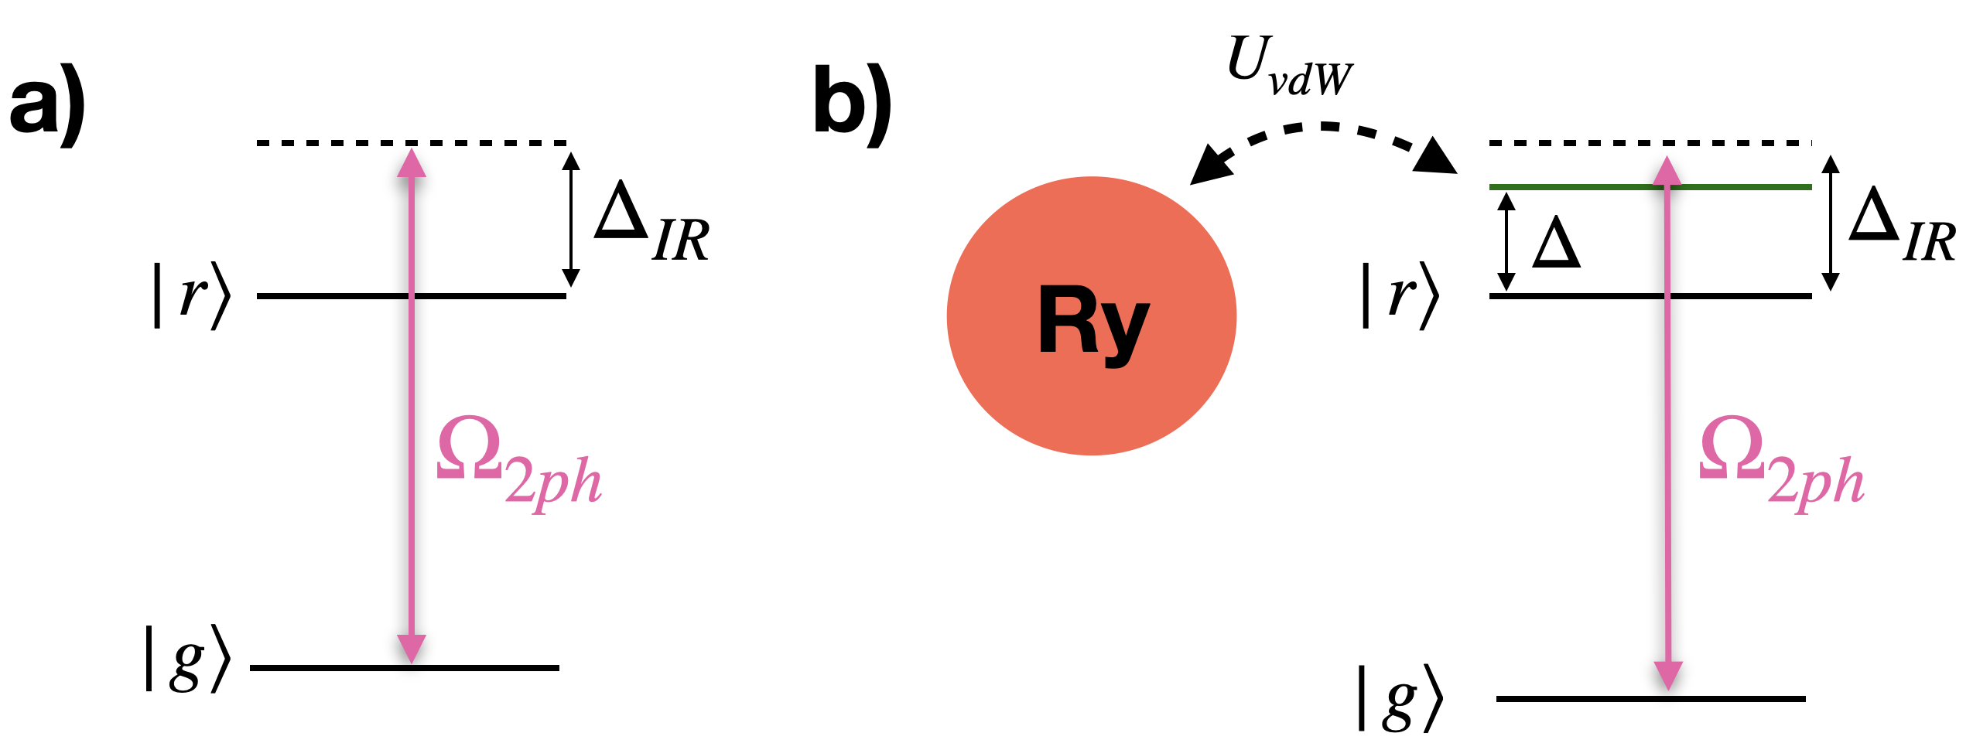
Controllo della propagazione dell’eccitazione
Ry
$$R$$
Passo reticolare
Canale di
facilitazione
$$|rg⟩→|rr⟩$$
$$U_{\text{vdW}}(R)=\frac{C_{6}}{R^{6}}$$

Slide 52
Controllo della propagazione dell’eccitazione
Ry
Ry
$$R$$
Passo reticolare
Canale di
facilitazione
$$|rg⟩→|rr⟩$$
$$U_{\text{vdW}}(R)=\frac{C_{6}}{R^{6}}$$

Slide 53
Controllo della propagazione dell’eccitazione
Ry
Ry
Ry
$$R$$
Passo reticolare
Canale di
facilitazione
$$|rg⟩→|rr⟩$$
$$U_{\text{vdW}}(R)=\frac{C_{6}}{R^{6}}$$

Slide 54
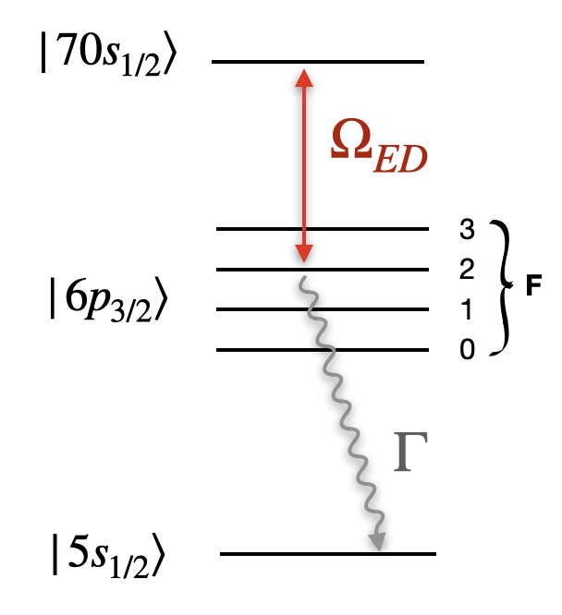
Controllo della propagazione dell’eccitazione
Ry
Canale di
dissipazione
$$|70s⟩→|5s⟩$$
$$≃8MHz$$

Slide 55
Controllo della propagazione dell’eccitazione
Canale di
dissipazione
$$|70s⟩→|5s⟩$$
$$≃8MHz$$

Slide 56
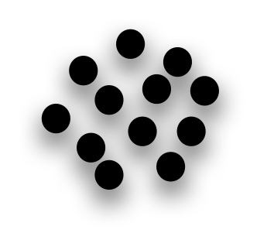
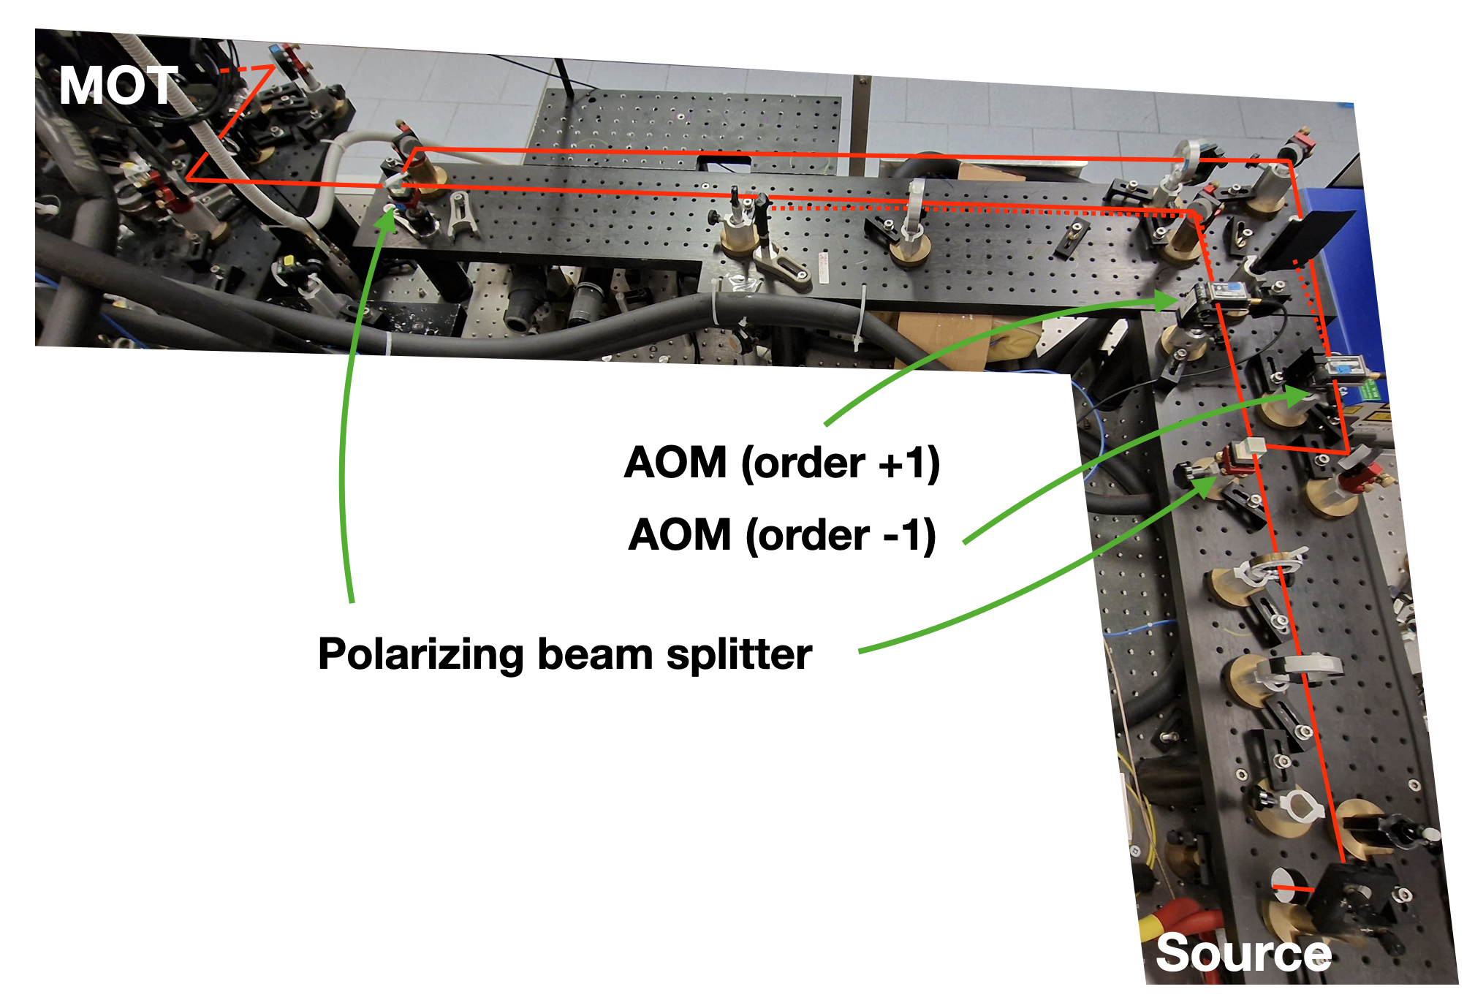
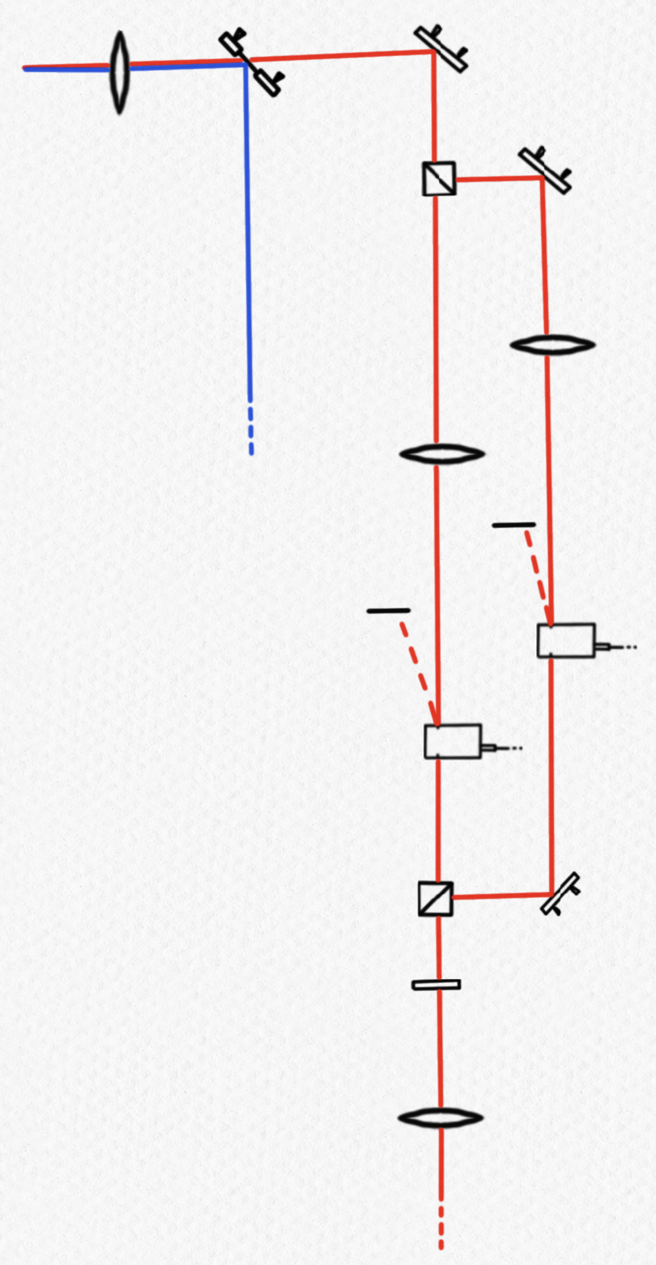
Set-up sperimentale
MOT
$$254$$
$$300$$
$$100$$
Source Blue
0
-1
0
+1
$$400$$
Source IR

Slide 57
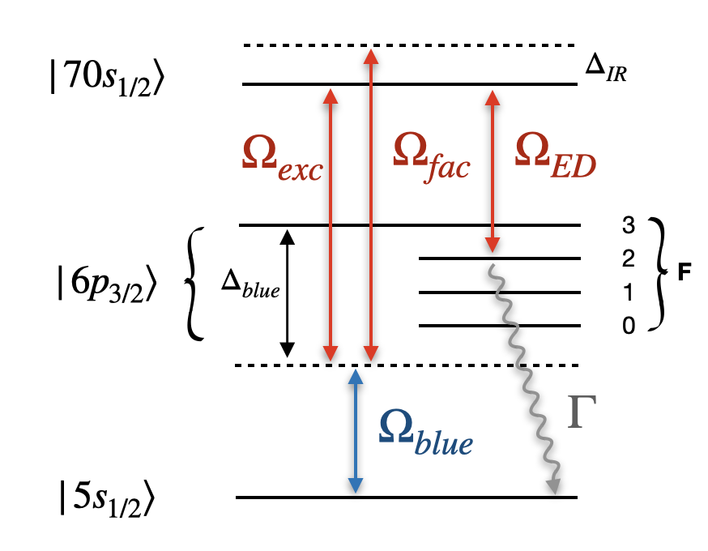
Set-up sperimentale
MOT
$$254$$
$$300$$
$$100$$
Source Blue
0
-1
0
+1
$$400$$
Source IR

Slide 58
Set-up sperimentale
MOT
Canale di eccitazione
$$254$$
$$300$$
$$100$$
Source Blue
0
-1
0
+1
RF = $f_{0}-Δ_{IR}$
$$400$$
Source IR
( $f_{0}$ is the AOMs central freq.)

Slide 59
Set-up sperimentale
MOT
Canale di facilitazione
$$254$$
$$300$$
$$100$$
Source Blue
0
-1
0
+1
RF = $f_{0}$
$$400$$
Source IR
( $f_{0}$ is the AOMs central freq.)

Slide 60
Set-up sperimentale
MOT
Canale di dissipazione
$$254$$
$$300$$
$$100$$
Source Blue
0
-1
0
+1
$$400$$
Source IR
( $f_{0}$ is the AOMs central freq.)

Slide 61
Obiettivo
Realizzare il setup per il controllo dello stato interno
Testarlo sugli atomi

Slide 62
Obiettivo
Realizzare il setup per il controllo dello stato interno
Testarlo sugli atomi
Canale di eccitazione e dissipazione
Canale di facilitazione
Tutti insieme

Slide 63
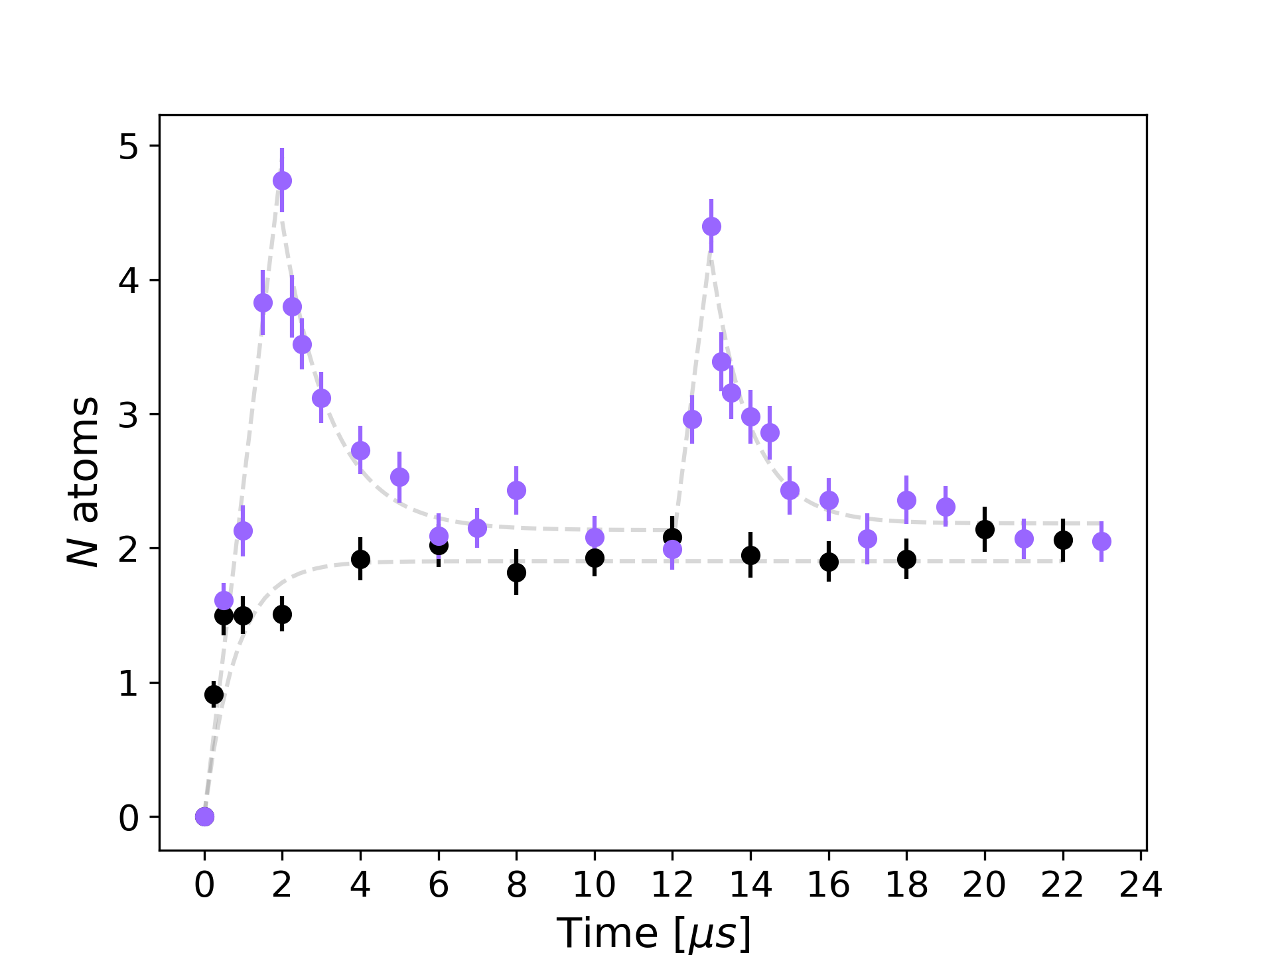
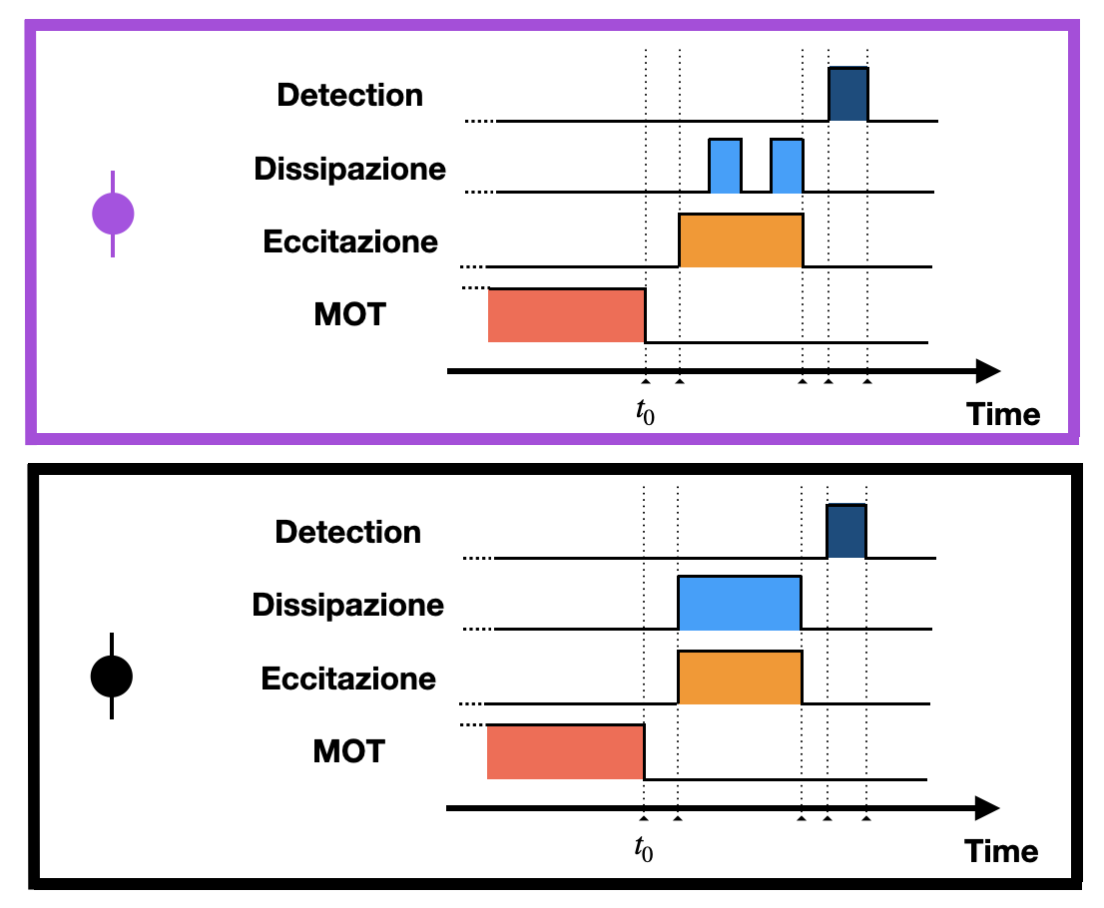
Canali di eccitazione e dissipazione
testati sulla MOT
Numero di atomi
$$Γ_{dep}∼1MHz$$
$$Δt[μs]$$

Slide 64
Canali di eccitazione e dissipazione
testati sulla MOT
Numero di atomi
$$Γ_{dep}∼1MHz$$
$$Δt[μs]$$

Slide 65
Obiettivo
Realizzare il setup per il controllo dello stato interno
Testarlo sugli atomi
Canale di eccitazione e dissipazione
Canale di facilitazione
Tutti insieme

Slide 66
Canale di facilitazione su un sistema multi corpi
Raffreddamento
$$100μm$$
Trappola Magneto Ottica

Slide 67
Canale di facilitazione su un sistema multi corpi
$$100μm$$

Slide 68

Canale di facilitazione su un sistema multi corpi
$$100μm$$

Slide 69
Canale di facilitazione su un sistema multi corpi
$$100μm$$

Slide 70
Canale di facilitazione su un sistema multi corpi
$$100μm$$

Slide 71
Canale di facilitazione su un sistema multi corpi
$$100μm$$

Slide 72
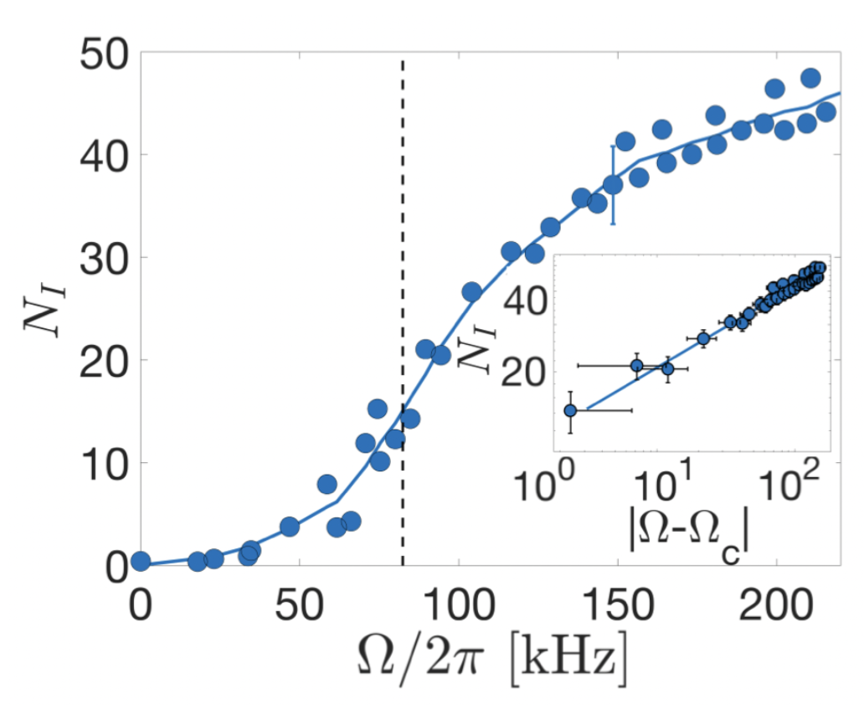
Competizione con l’emissione spontanea
Absorbing-state phase transition
- classe di universalità della percolazione diretta
$$Ω_{c}$$
Phys. Rev. A 96, 041602(R)

Slide 73
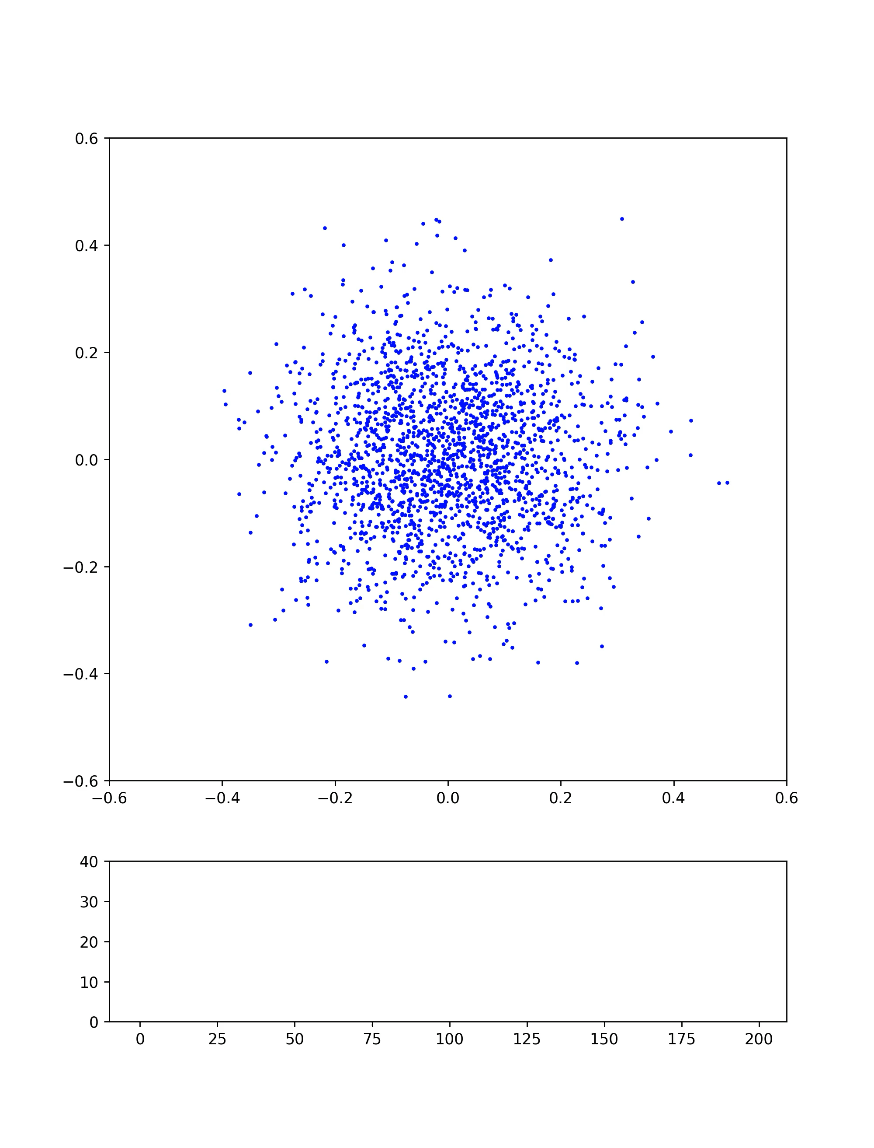
Competizione con l’emissione spontanea
Absorbing-state phase transition
- classe di universalità della percolazione diretta
Fase
assorbente
$$Ω_{c}$$
$$Ω<Ω_{c}$$
Phys. Rev. A 96, 041602(R)
Atomi di Rydberg
Tempo [u.a.]

Slide 74
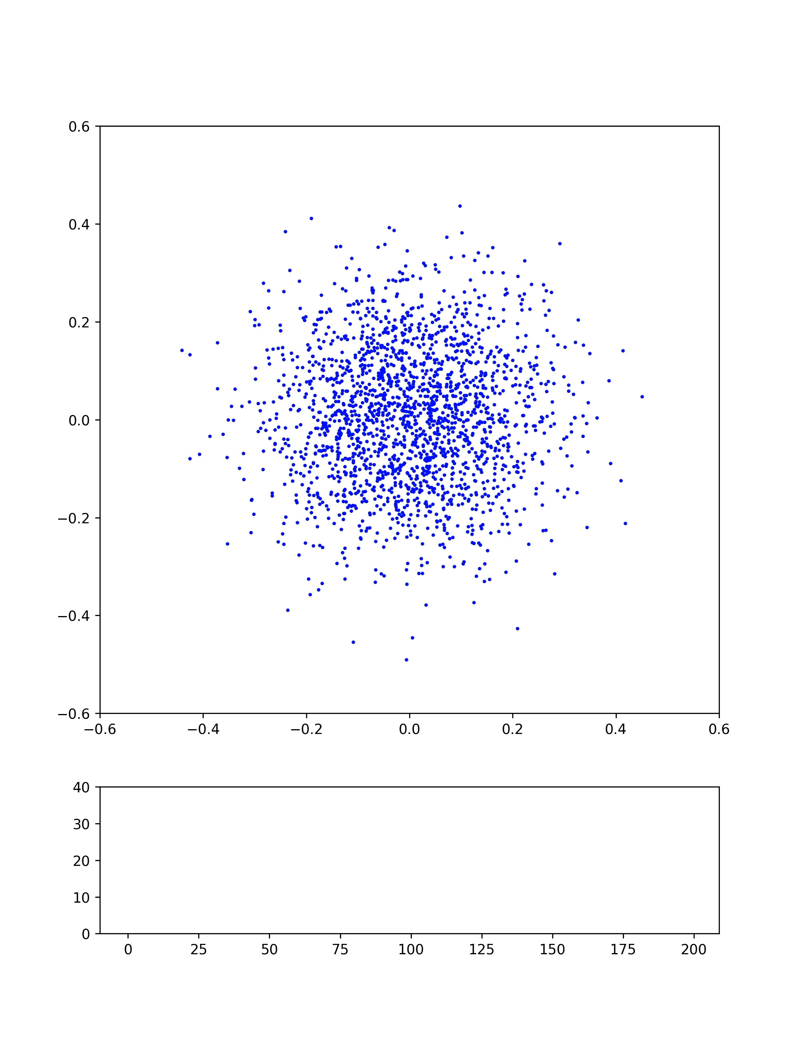
Competizione con l’emissione spontanea
Absorbing-state phase transition
- classe di universalità della percolazione diretta
Fase attiva
$$Ω_{c}$$
$$Ω>Ω_{c}$$
Phys. Rev. A 96, 041602(R)
Atomi di Rydberg
Tempo [u.a.]

Slide 75
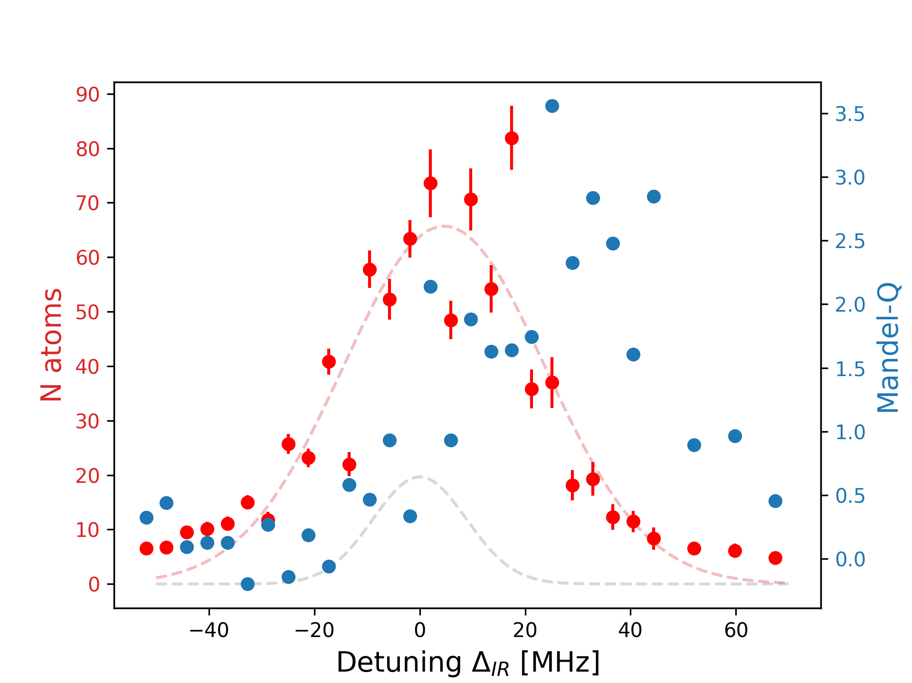
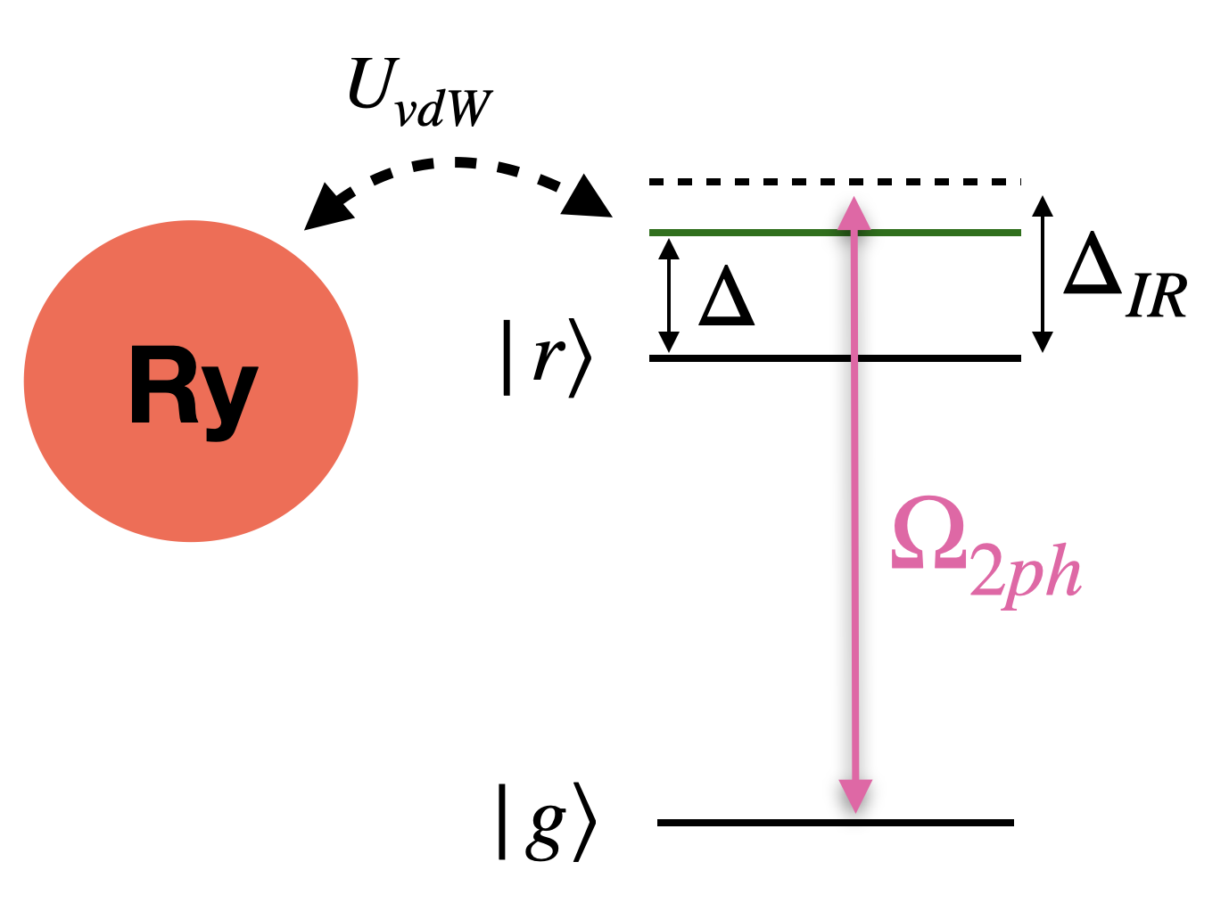
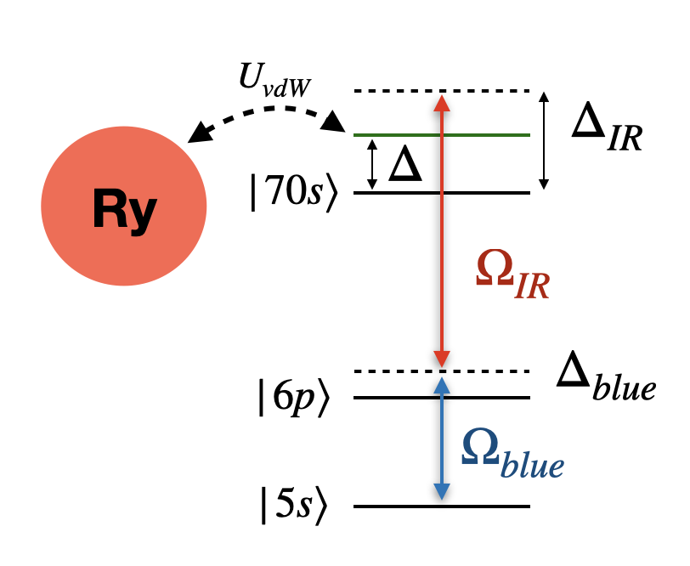
Evidenza di facilitazione nella MOT
$$t=100μs$$
$$n=100$$
$$Ω_{2ph}=500kHz$$
$$N$$
$$Q$$
$$Δ_{IR}[MHz]$$
$$Q(N)=\frac{Var(N)}{⟨N⟩}-1$$

Slide 76
Obiettivo
Realizzare il setup per il controllo dello stato interno
Testarlo sugli atomi
Canale di eccitazione e dissipazione
Canale di facilitazione
Tutti insieme

Slide 77
Obiettivo
Realizzare il setup per il controllo dello stato interno
Testarlo sugli atomi
Canale di eccitazione e dissipazione
Canale di facilitazione
Tutti insieme

Slide 78
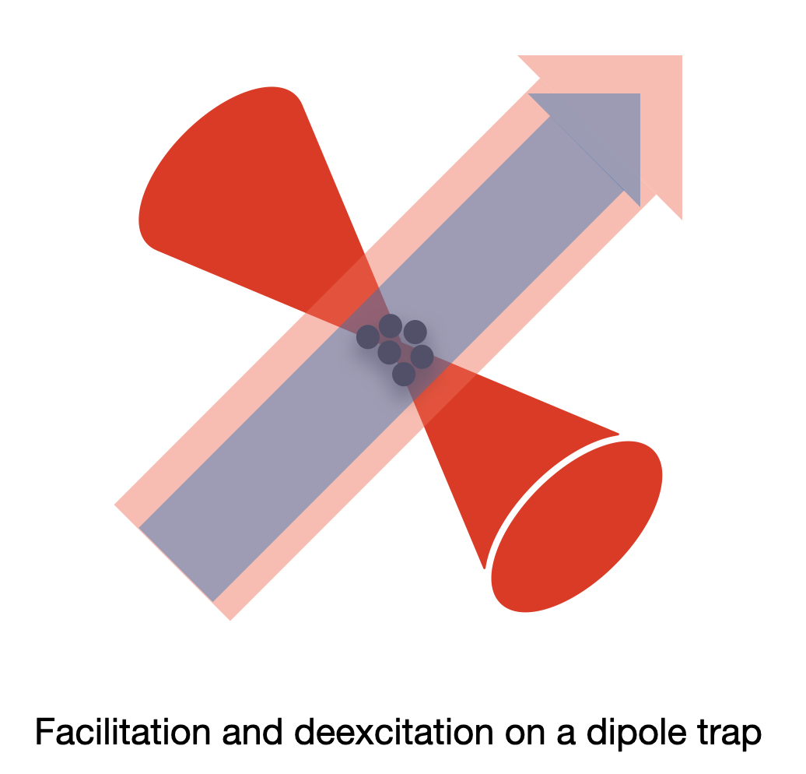
Esperimenti futuri
$$Ω_{c}$$
d
d
Pinsette ottiche multiple
Transizione di fase con dissipazione artificiale

Slide 79
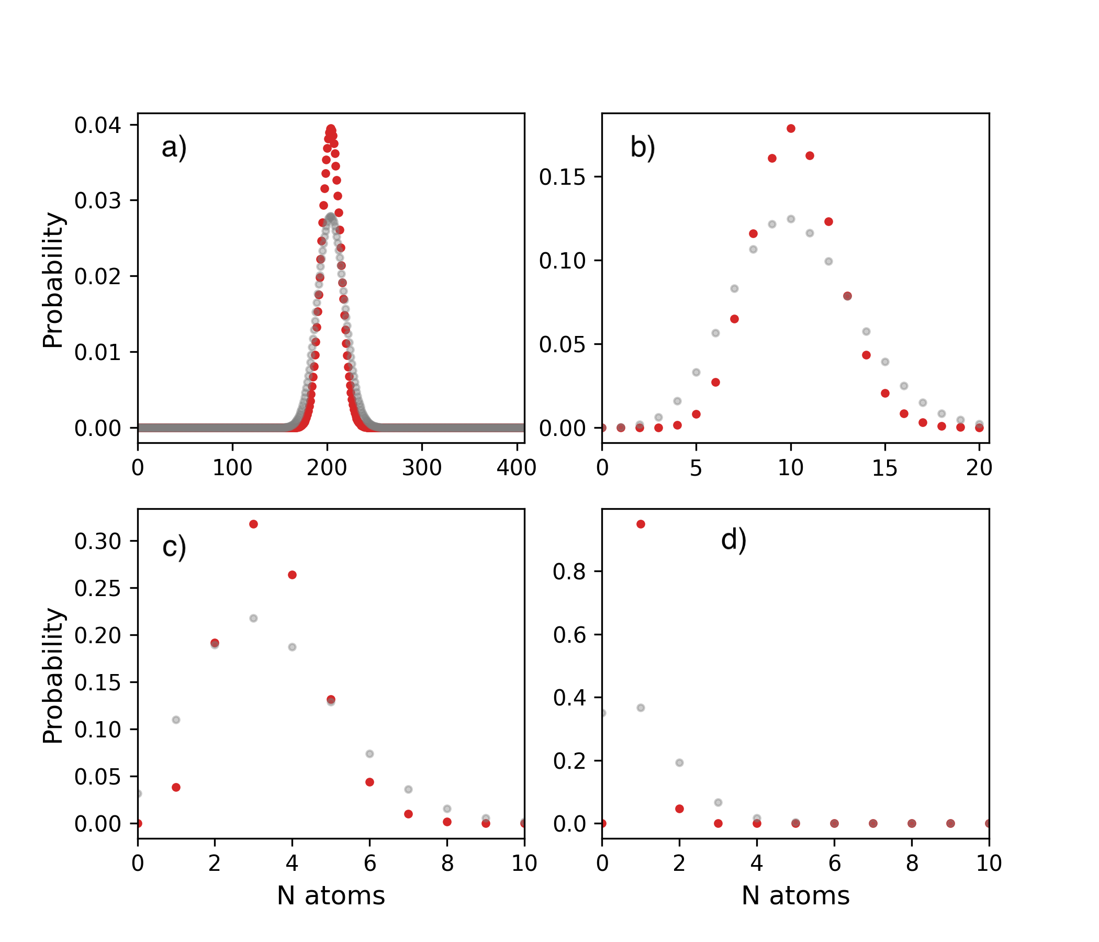
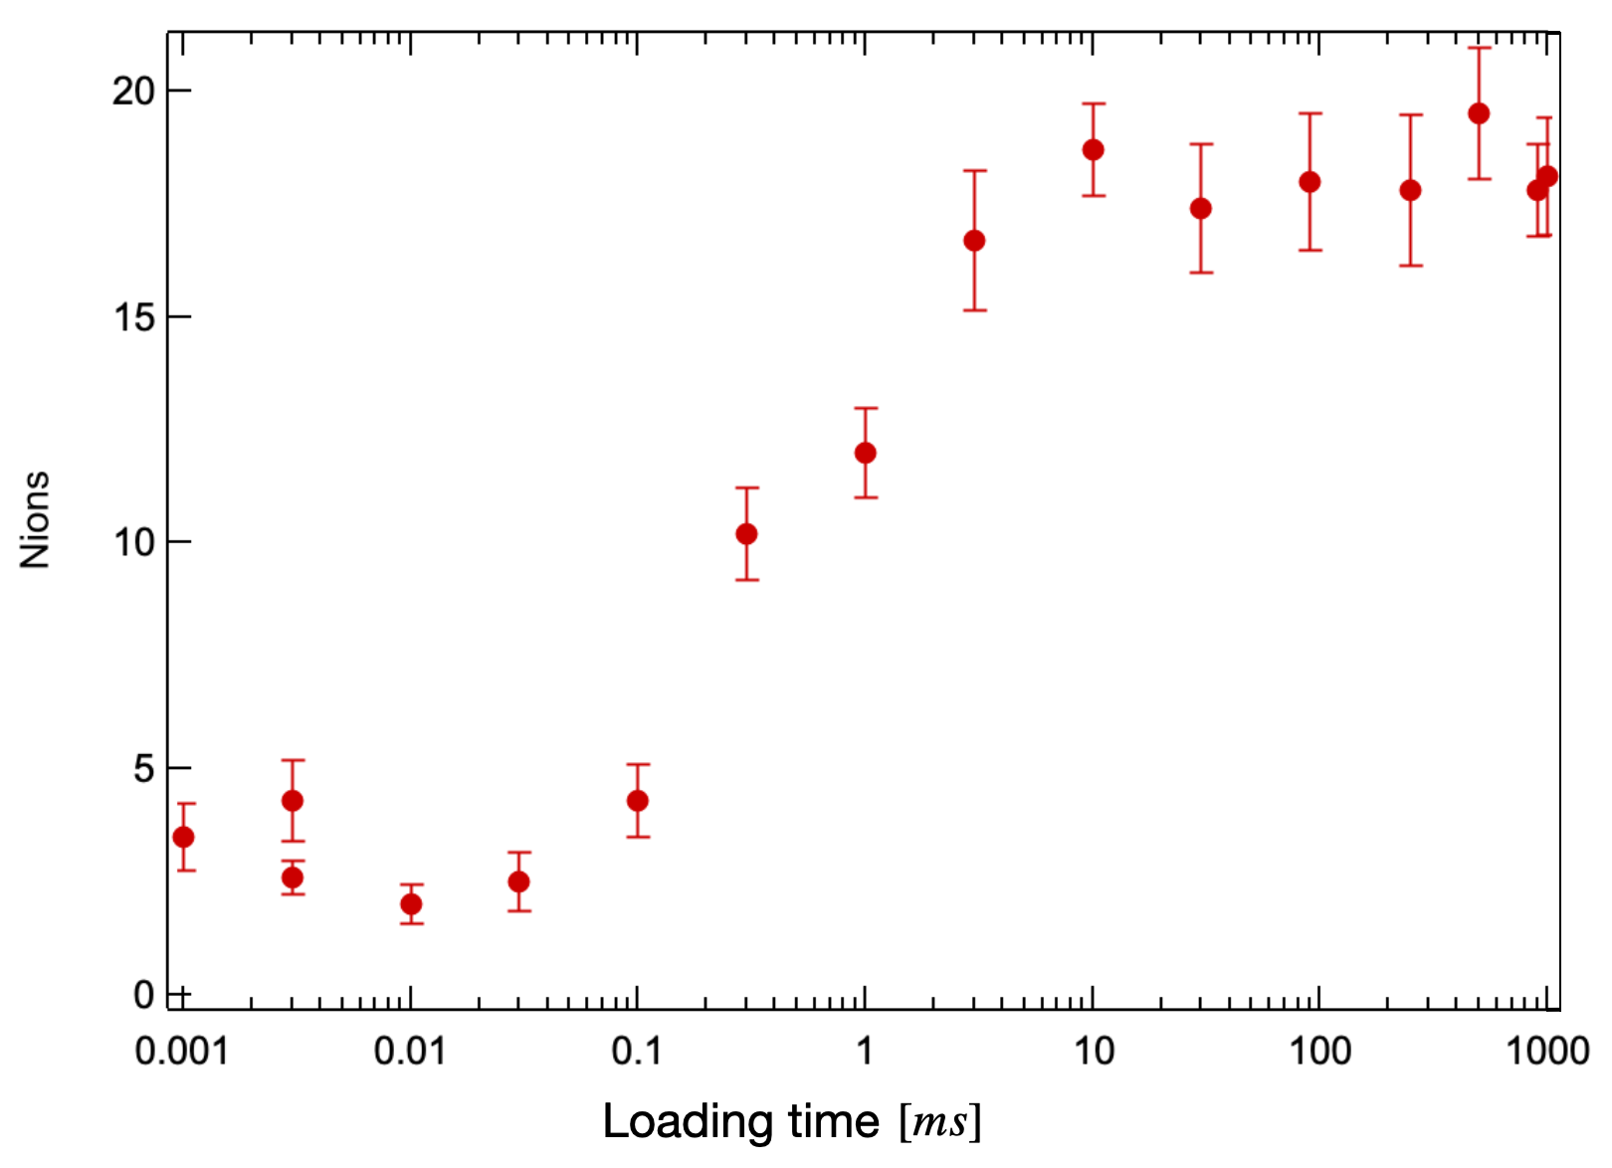
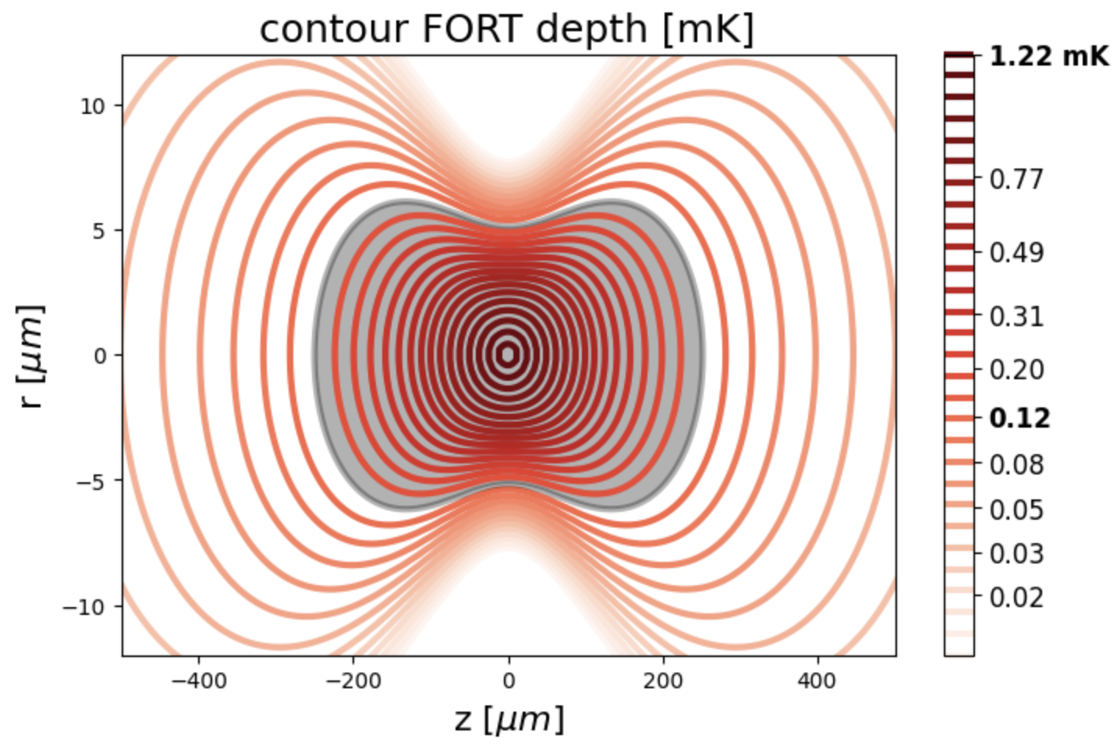
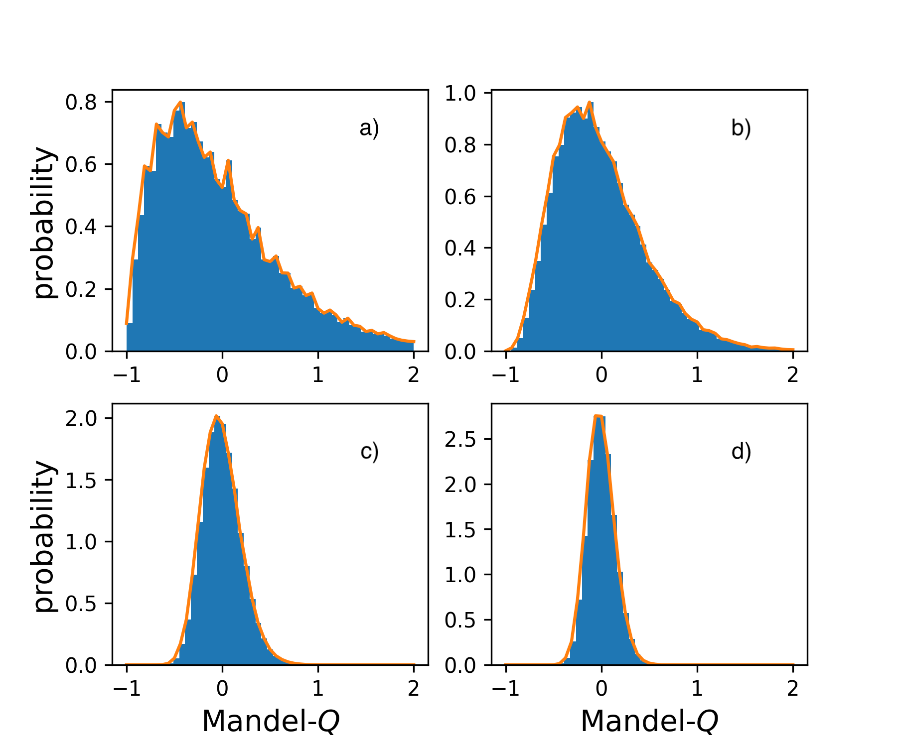
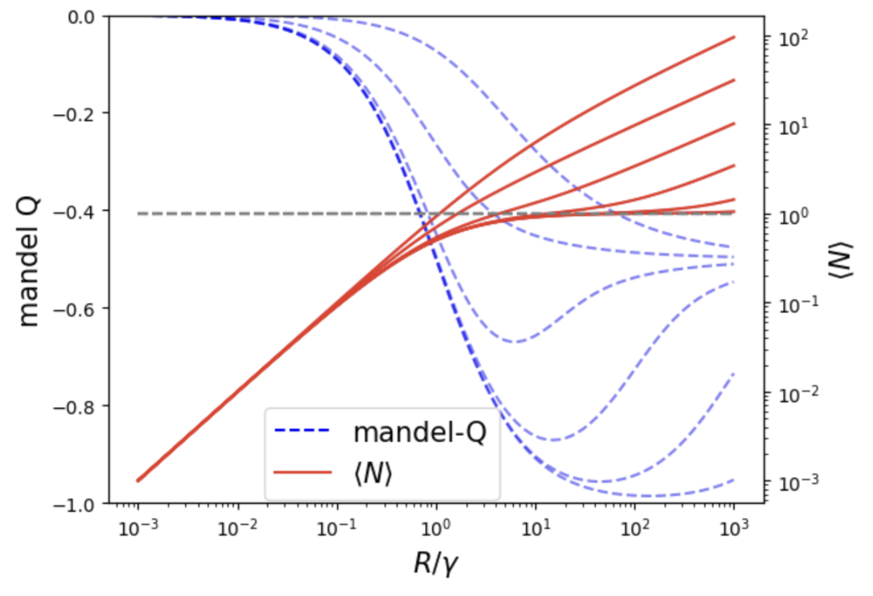
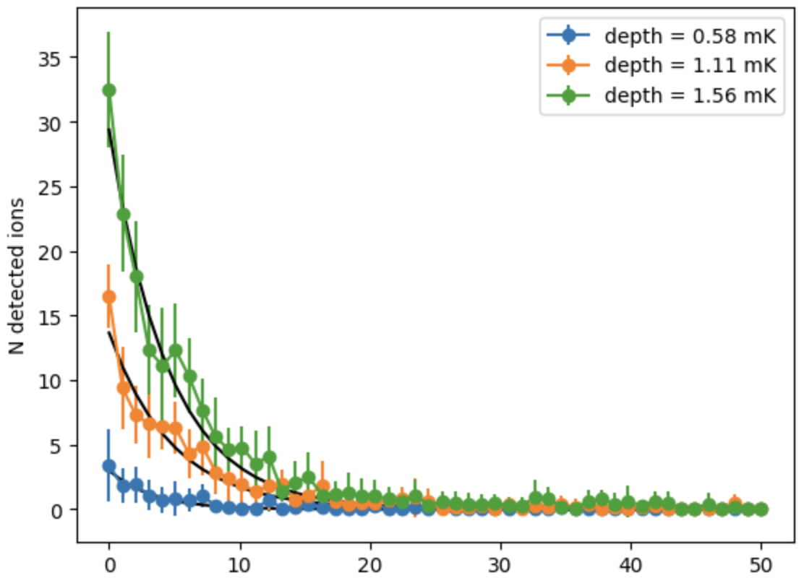
Fine
Grazie per l’attenzione

Slide 81
Evidenza di facilitazione nella MOT
Distribuzione del Q per una
distribuzione di Poisson
$$t=100μs$$
$$Δ_{blue}=-222MHz$$
$$Ω_{2ph}=500kHz$$
n=5
n=10
$$N$$
$$Q$$
n=50
n=100
$$Δ_{IR}[MHz]$$
$$Q(N)=\frac{Var(N)}{⟨N⟩}-1$$

Slide 82
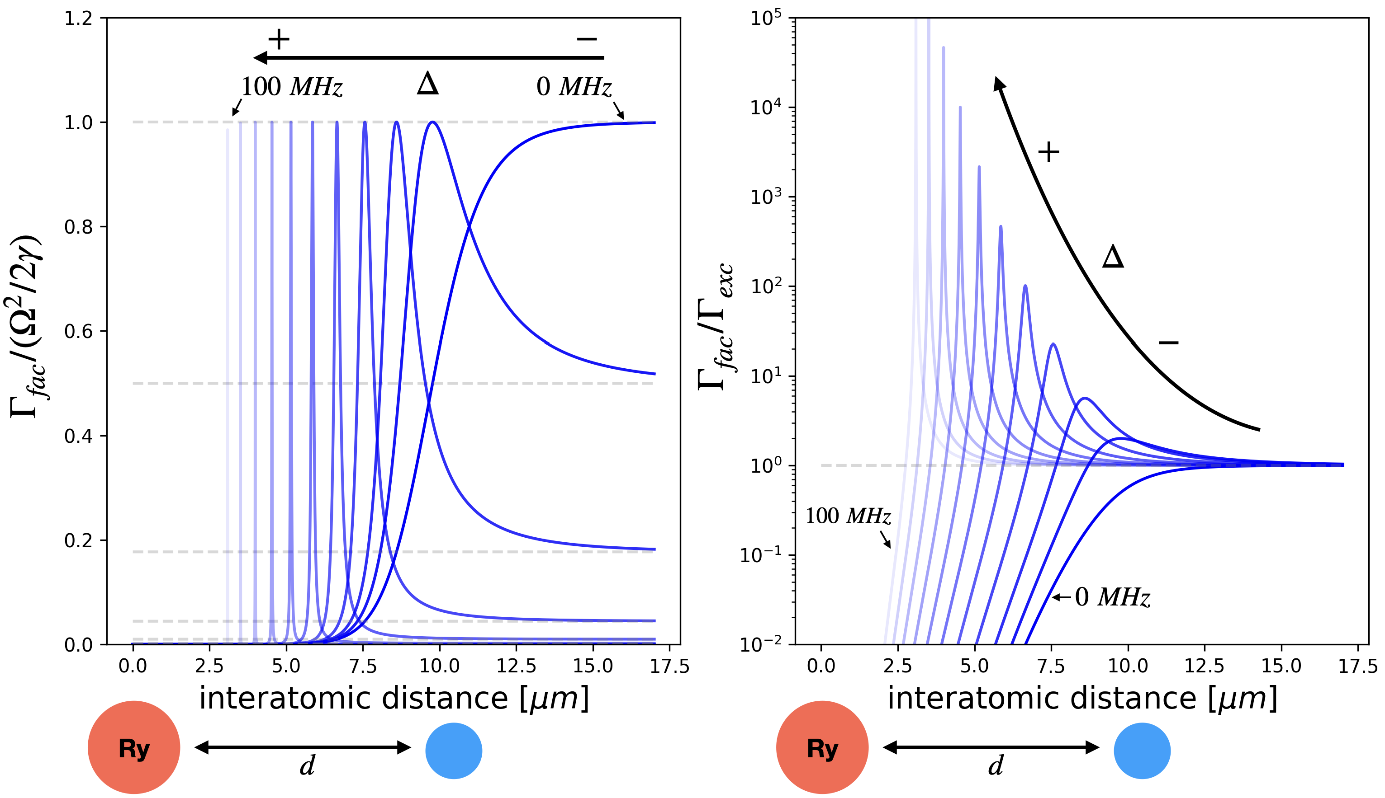
$$Γ_{fac}=\frac{Ω^{2}}{2γ}\frac{1}{1+{\left(\frac{Δ_{IR}-U_{vdW}(d)/ℏ}{γ}\right)}^{2}}$$
$$Γ_{exc}=\frac{Ω^{2}}{2γ}\frac{1}{1+{\left(\frac{Δ_{IR}}{γ}\right)}^{2}}$$
$$U_{\text{vdW}}(R)=\frac{C_{6}}{R^{6}}$$

Slide 83
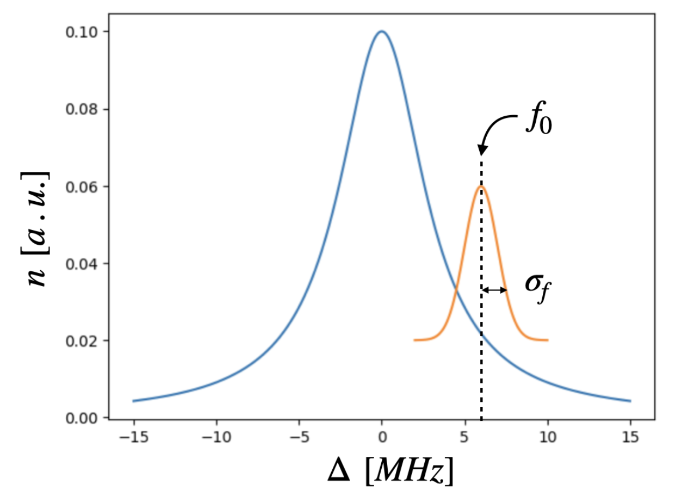
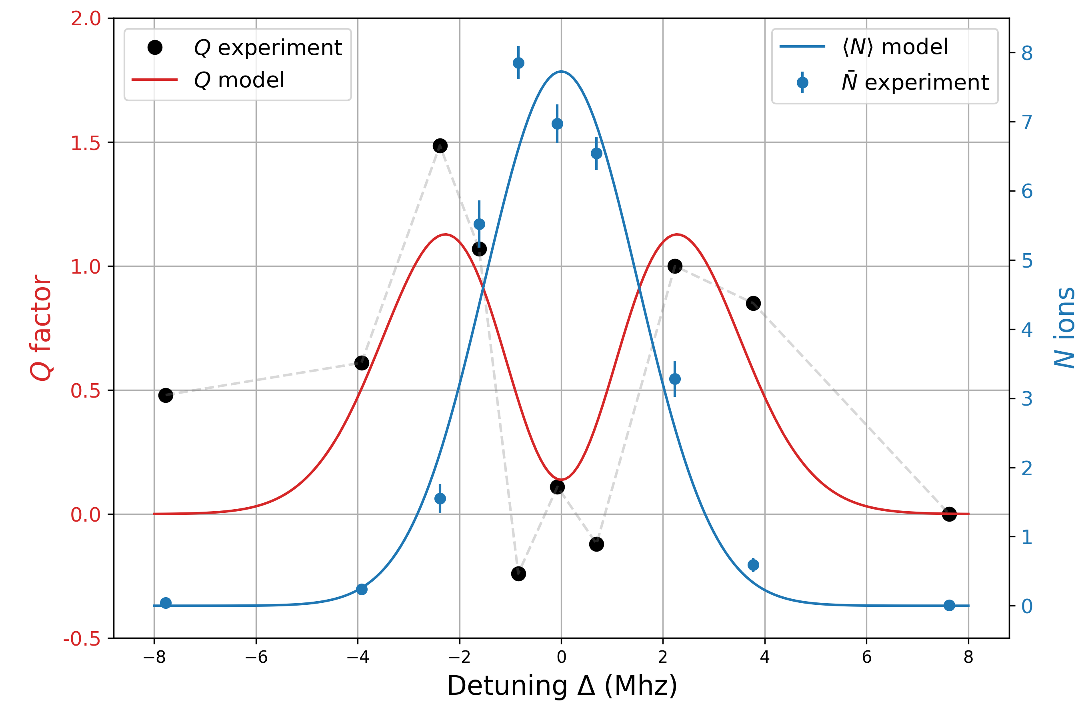


$$σ_{f}=0.7MHz$$
$$γ=1.5MHz$$
$$N_{max}=7.5\text{atomi}$$

Slide 84

Evidenza di facilitazione nella MOT
$$t=100μs$$
$$Δ_{blue}=-222MHz$$
$$Ω_{2ph}=500kHz$$
Fase attiva
$$N$$
$$Q$$
$$N$$
$$Q$$
$$Δ_{IR}[MHz]$$
Tempo [u.a.]
$$Q(N)=\frac{Var(N)}{⟨N⟩}-1$$

Slide 85






$$n=\frac{N}{σ_{0}}≃0.1MHz$$
Fit di istogramma
Senza jitter
Con jitter gaussiano

Slide 86

Numero di atomi : 200
Ripetizioni : 10

Slide 87
Rate di fotoionizzazione
$$P(Δt)=1-e^{-Γ_{ph}Δt}$$
Probabilità di fotoionizzare un
atomo con un impulso di durata $Δt$

Slide 88
Rate di fotoionizzazione
Fit di massima likelihood
$$\frac{d}{dΓ}logL=0$$
Numero di ioni misurati ( $\overline{k_{i}}$ )
$${\overset{̂}{Γ}}_{ph}=\frac{1}{Δt}log\left(\frac{N}{∑_{i}ik_{i}}+1\right)$$
Indice misura ($i$)
$$\{$$
Una misura ogni $1ms$
Durata impulso di fotoionizzazione: $1μs$

Slide 89
Rate di fotoionizzazione
Fit di massima likelihood
$$P(Δt)=1-e^{-Γ_{ph}Δt}$$
Per un singolo impulso
$$P_{i}={\left(1-P(Δt)\right)}^{i}P(Δt)$$
Fotoionizzare un atomo
nella misura $i$
Numero di ioni misurati ( $\overline{k_{i}}$ )
Supponendo di avere N atomi, e che il tempo complessivo di misura sia
Abbastanza grande $(nΔt≫1/Γ_{ph})$
Experiment
$$\{k_{i}\};i∈\{0,..,n-1\}$$
$$L(Γ)=P(\{k_{i}\}_{0,..,n-1}|Γ)=N!\underset{i}{∏}\frac{P_{i}^{k_{i}}}{k_{i}!}$$
Multinomiale
$$\frac{d}{dΓ}logL=0$$
$$\overset{̂}{Γ}=\frac{1}{Δt}log\left(\frac{N}{∑_{i}ik_{i}}+1\right)$$
Indice misura ($i$)
MLE
$$\{$$
Una misura ogni $1ms$
Durata impulso di fotoionizzazione: $1μs$
$$\overset{̂}{Γ}=\frac{1}{Δt}log\left(\frac{αN}{α⟨k⟩}-1\right)$$
$$α<1$$
$$⟨k⟩=\underset{i}{∑}ik_{i}$$
$$N→αN$$
MLE
$$k_{i}→αk_{i}$$

Slide 90


Rate di fotoionizzazione
Fit di massima likelihood
Numero di ioni misurati ( $\overline{k_{i}}$ )
$$Γ_{ph}$$
Indice misura ($i$)
Profondità di trappola [mK]
$$\{$$
Una misura ogni $1ms$
Media e deviazione standard
dell’MLE su 10 ripetizioni
Durata impulso di fotoionizzazione: $1μs$

